Slide 1
Innowacja pedagogiczna
,, Pierwszoklasiści – Bezpiecznie w szkole, w domu, w ruchu drogowym”
mgr Anna Kozik
mgr Aleksandra Woźniak-Majerska

Slide 2
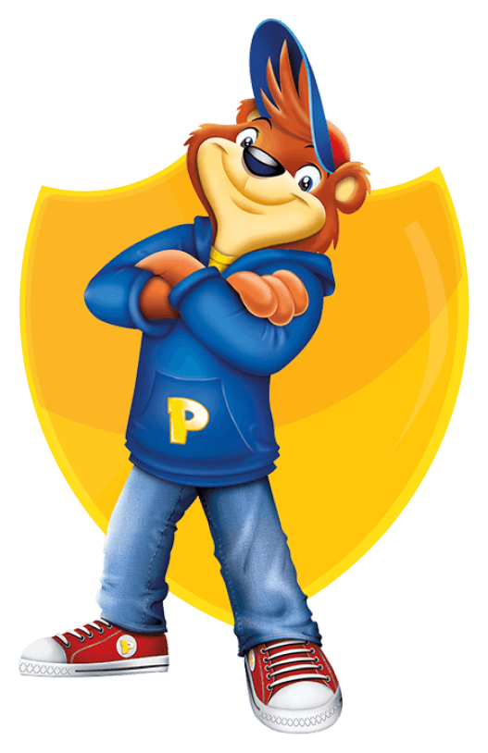
Akademia Bezpiecznego Puchatka
Akademia Bezpiecznego Puchatka to ogólnopolski program edukacyjny skierowany do uczniów klas I szkół podstawowych, obejmujący tematykę związaną z bezpieczeństwem dzieci w sześciu obszarach: w szkole, na drodze, w domu, w Internecie, w relacjach z rówieśnikami oraz podczas wypoczynku.

Slide 3


Nasi dzielni pierwszoklasiści, spełnili wszystkie kryteria potrzebne do zdobycia certyfikatu Akademii bezpiecznego Puchatka i dzięki ich zaangażowaniu oraz nabytej wiedzy nasza szkoła otrzymała go!

Slide 4

Spotkanie ze Strażą Pożarną
W ramach innowacji uczniowie klas pierwszych uczestniczyli w spotkaniu ze strażakami. Tematem spotkania było przybliżenie uczniom pracy
strażaka oraz działalności Straży Pożarnej.
Uczniowie dowiedzieli się , że praca strażaka jest ciężka i trudna, czasami bardzo niebezpieczna.
Poznali jego zadania i obowiązki oraz dowiedzieli się, jakie predyspozycje powinien posiadać kandydat na strażaka.
Strażacy zademonstrowali zasady udzielania pierwszej pomocy w nagłych wypadkach
oraz przypomnieli numery alarmowe, które należy znać.
Uczniowie zobaczyli , jak wygląda strój strażaka gotowego do akcji, sprzęt ratowniczy i gaśniczy wykorzystywany do ratowania ludzkiego życia.
Dużą atrakcją dla dzieci było oglądanie wozu strażackiego Na zakończenie uczniowie zadawali pytania oraz zrobili sobie na pamiątkę wspólne zdjęcie. Strażacy przekazali uczniom wiele cennych informacji na temat przestrzegania zasad bezpieczeństwa.
Spotkanie przebiegało w miłej i serdecznej atmosferze, za co bardzo dziękujemy.

Slide 5
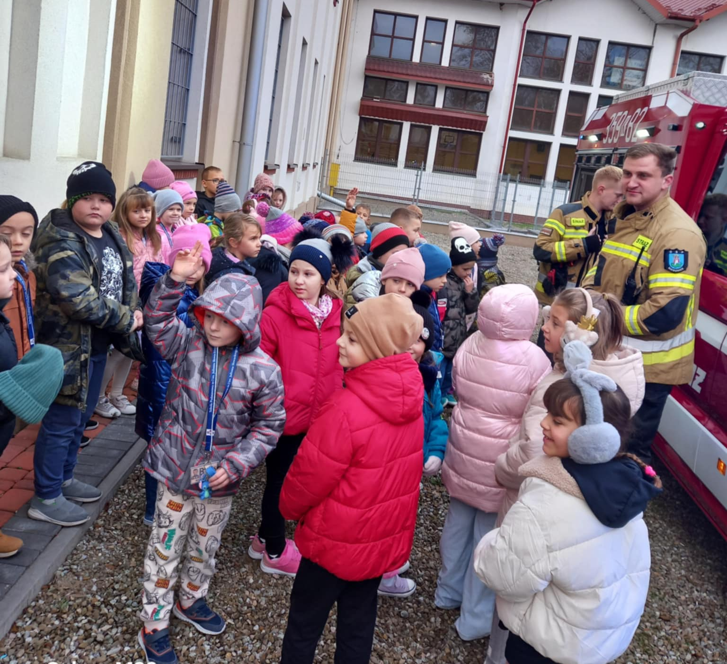
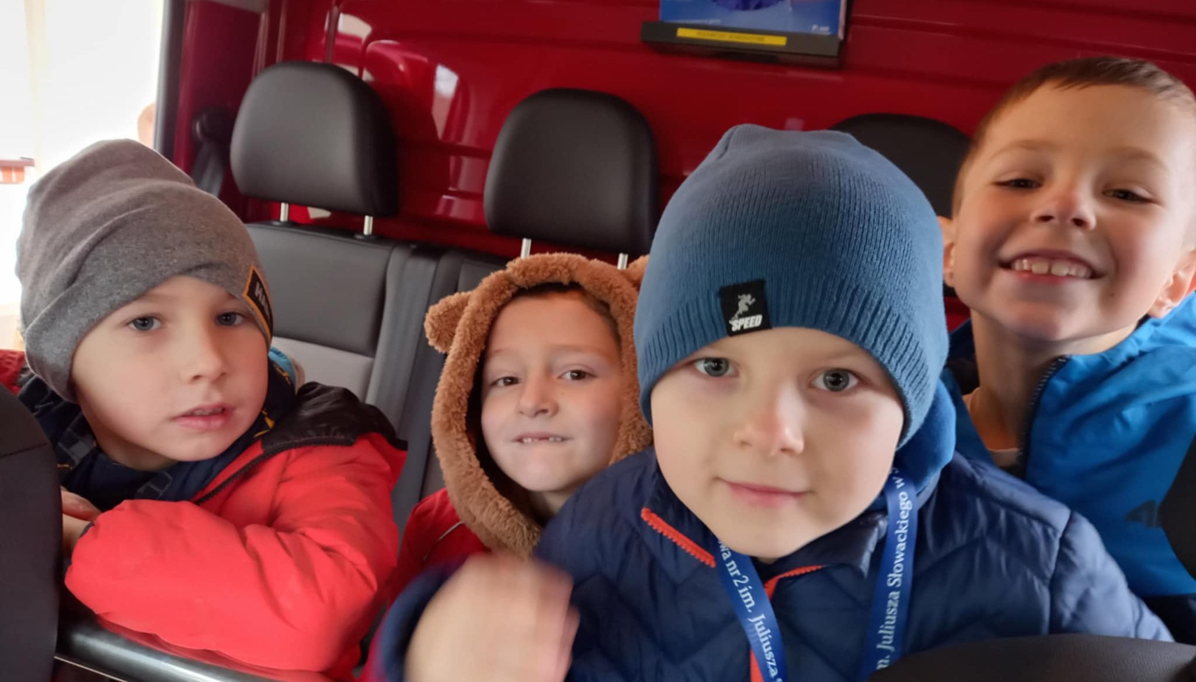
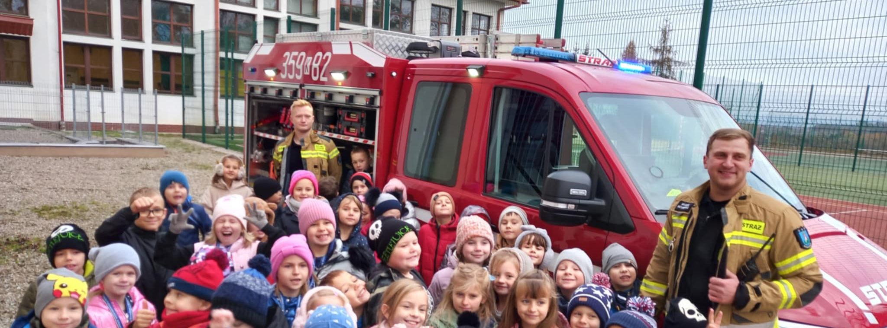

Slide 6
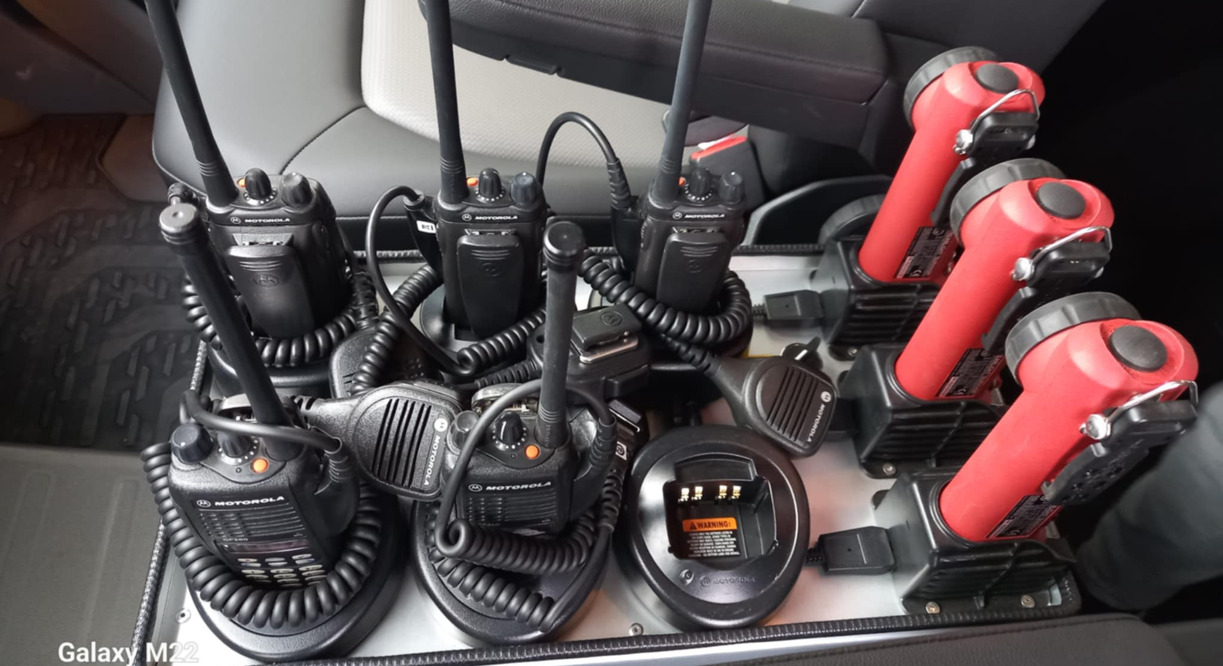
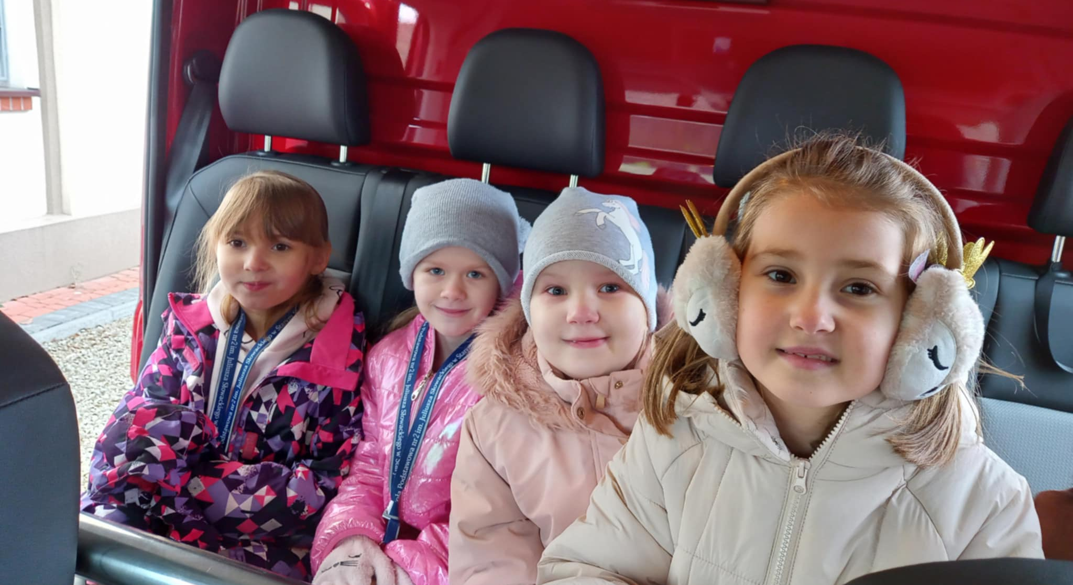
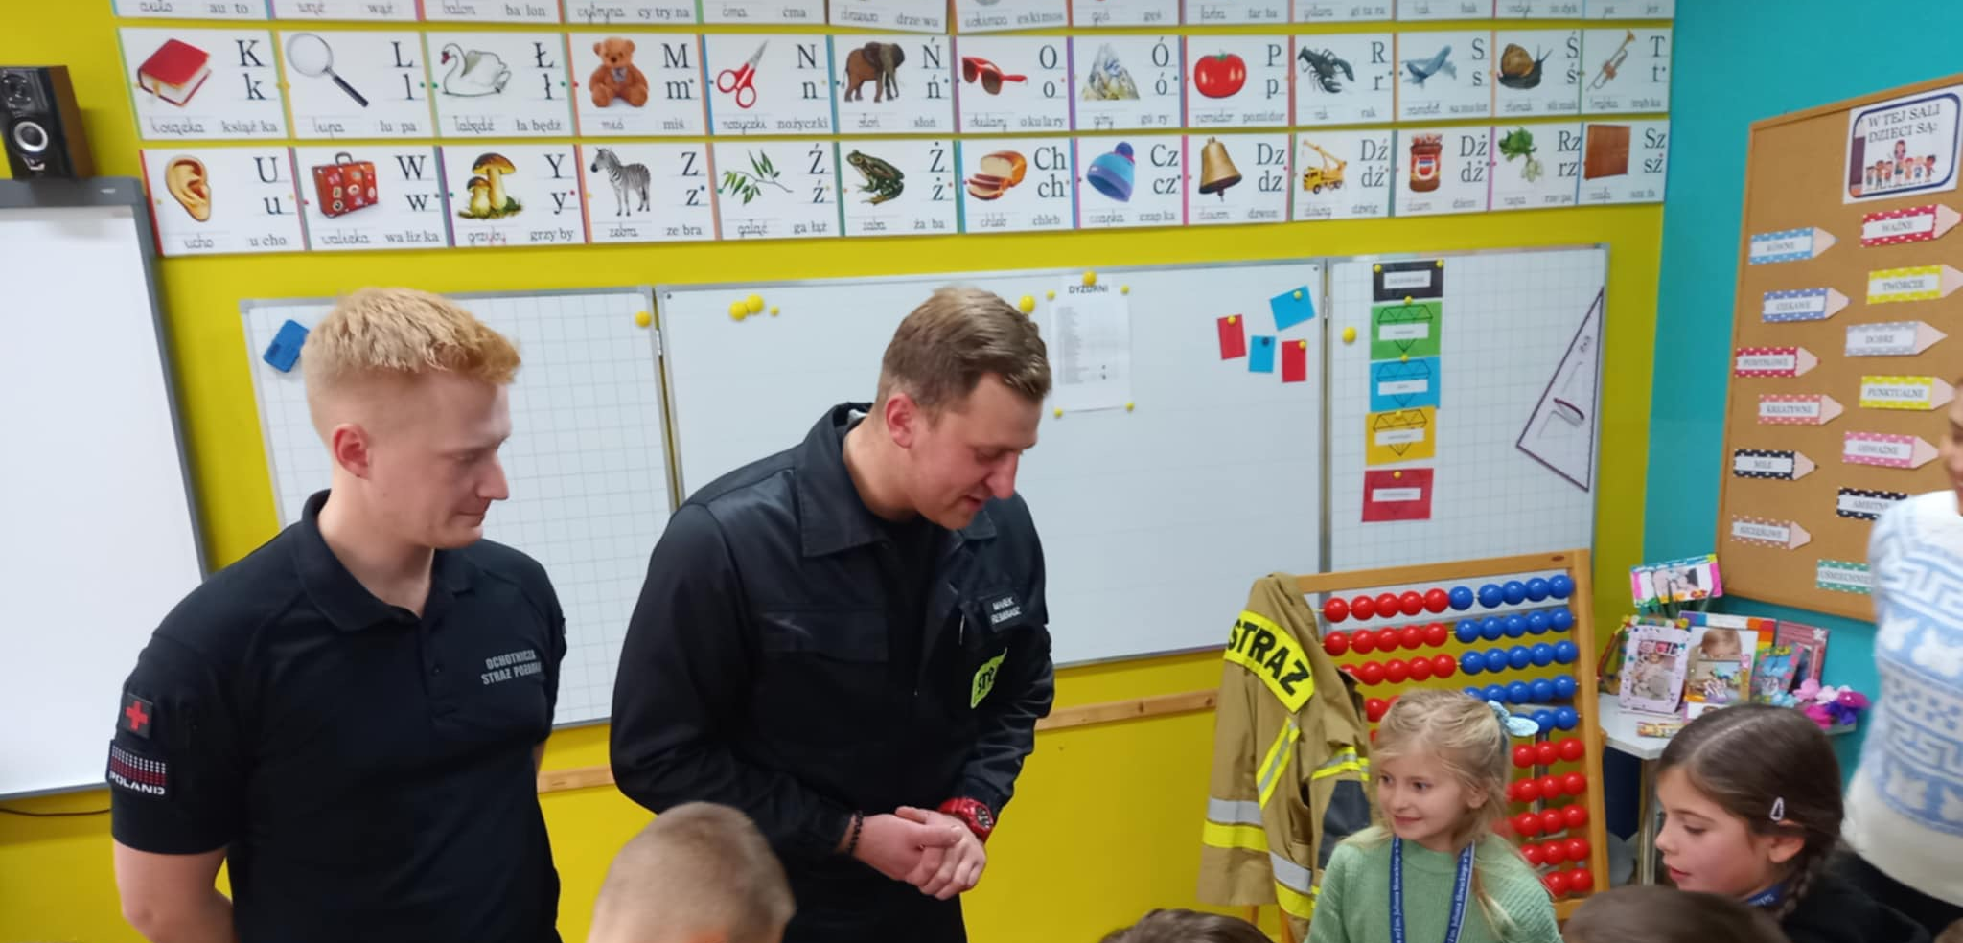
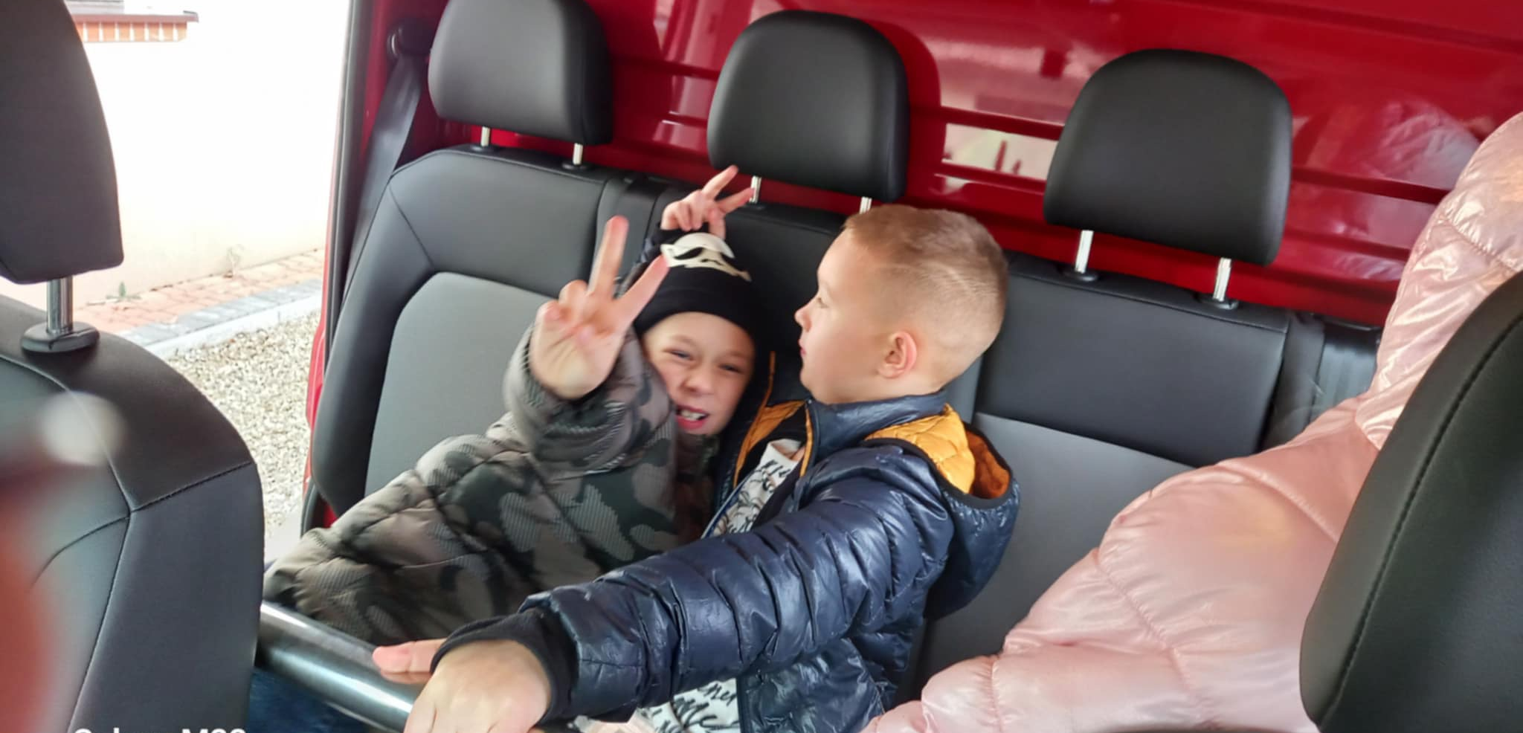

Slide 7
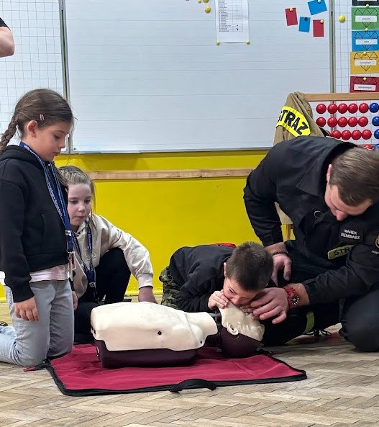

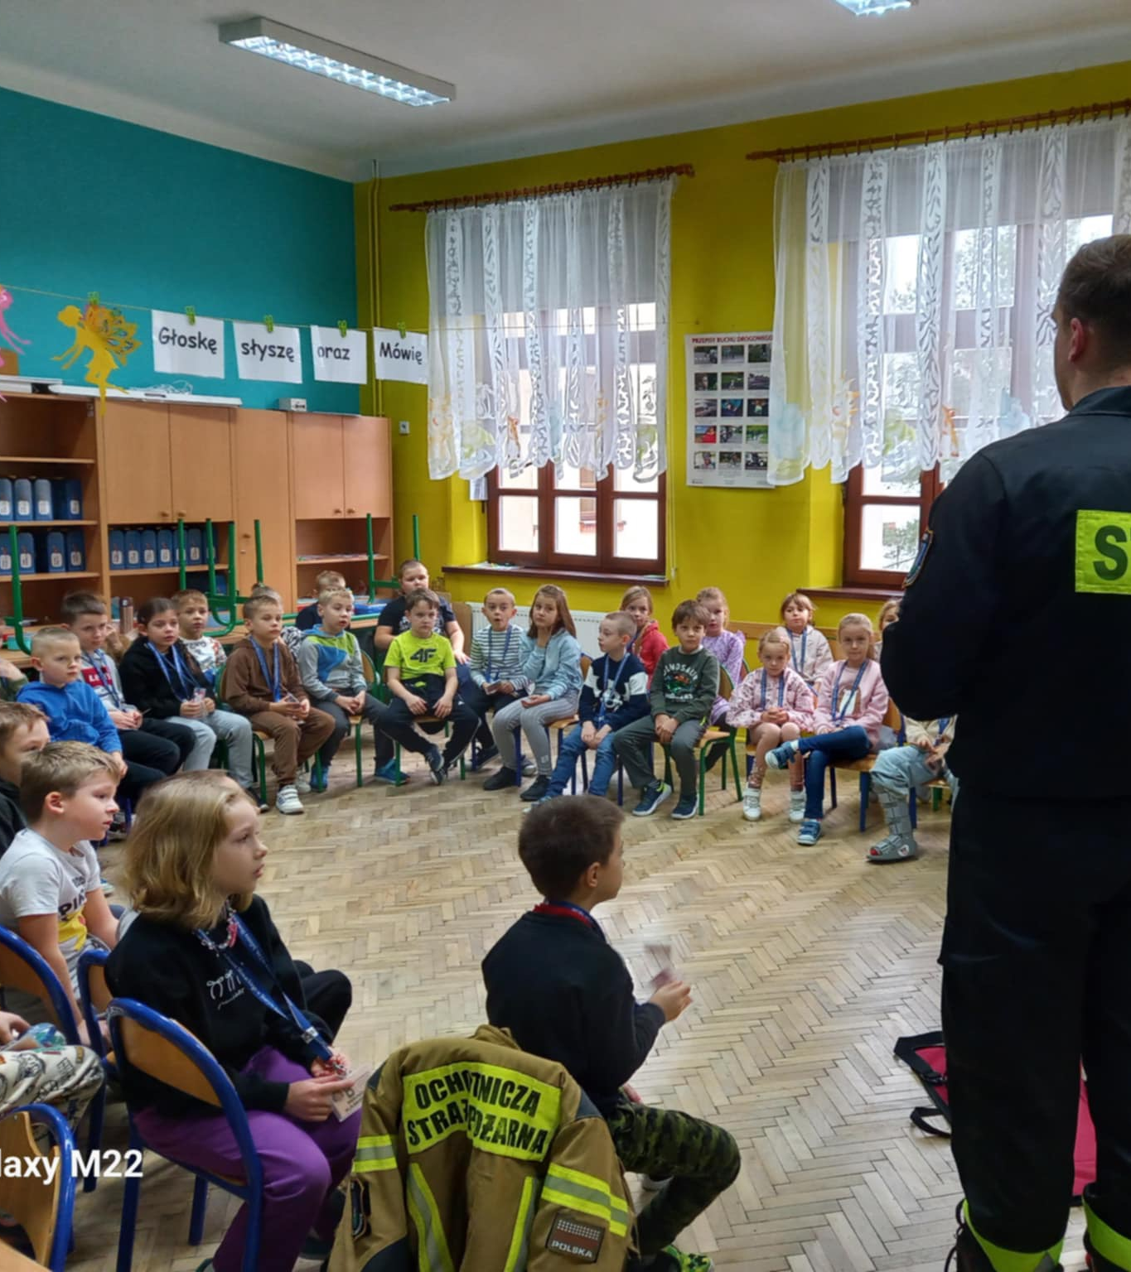




Slide 8
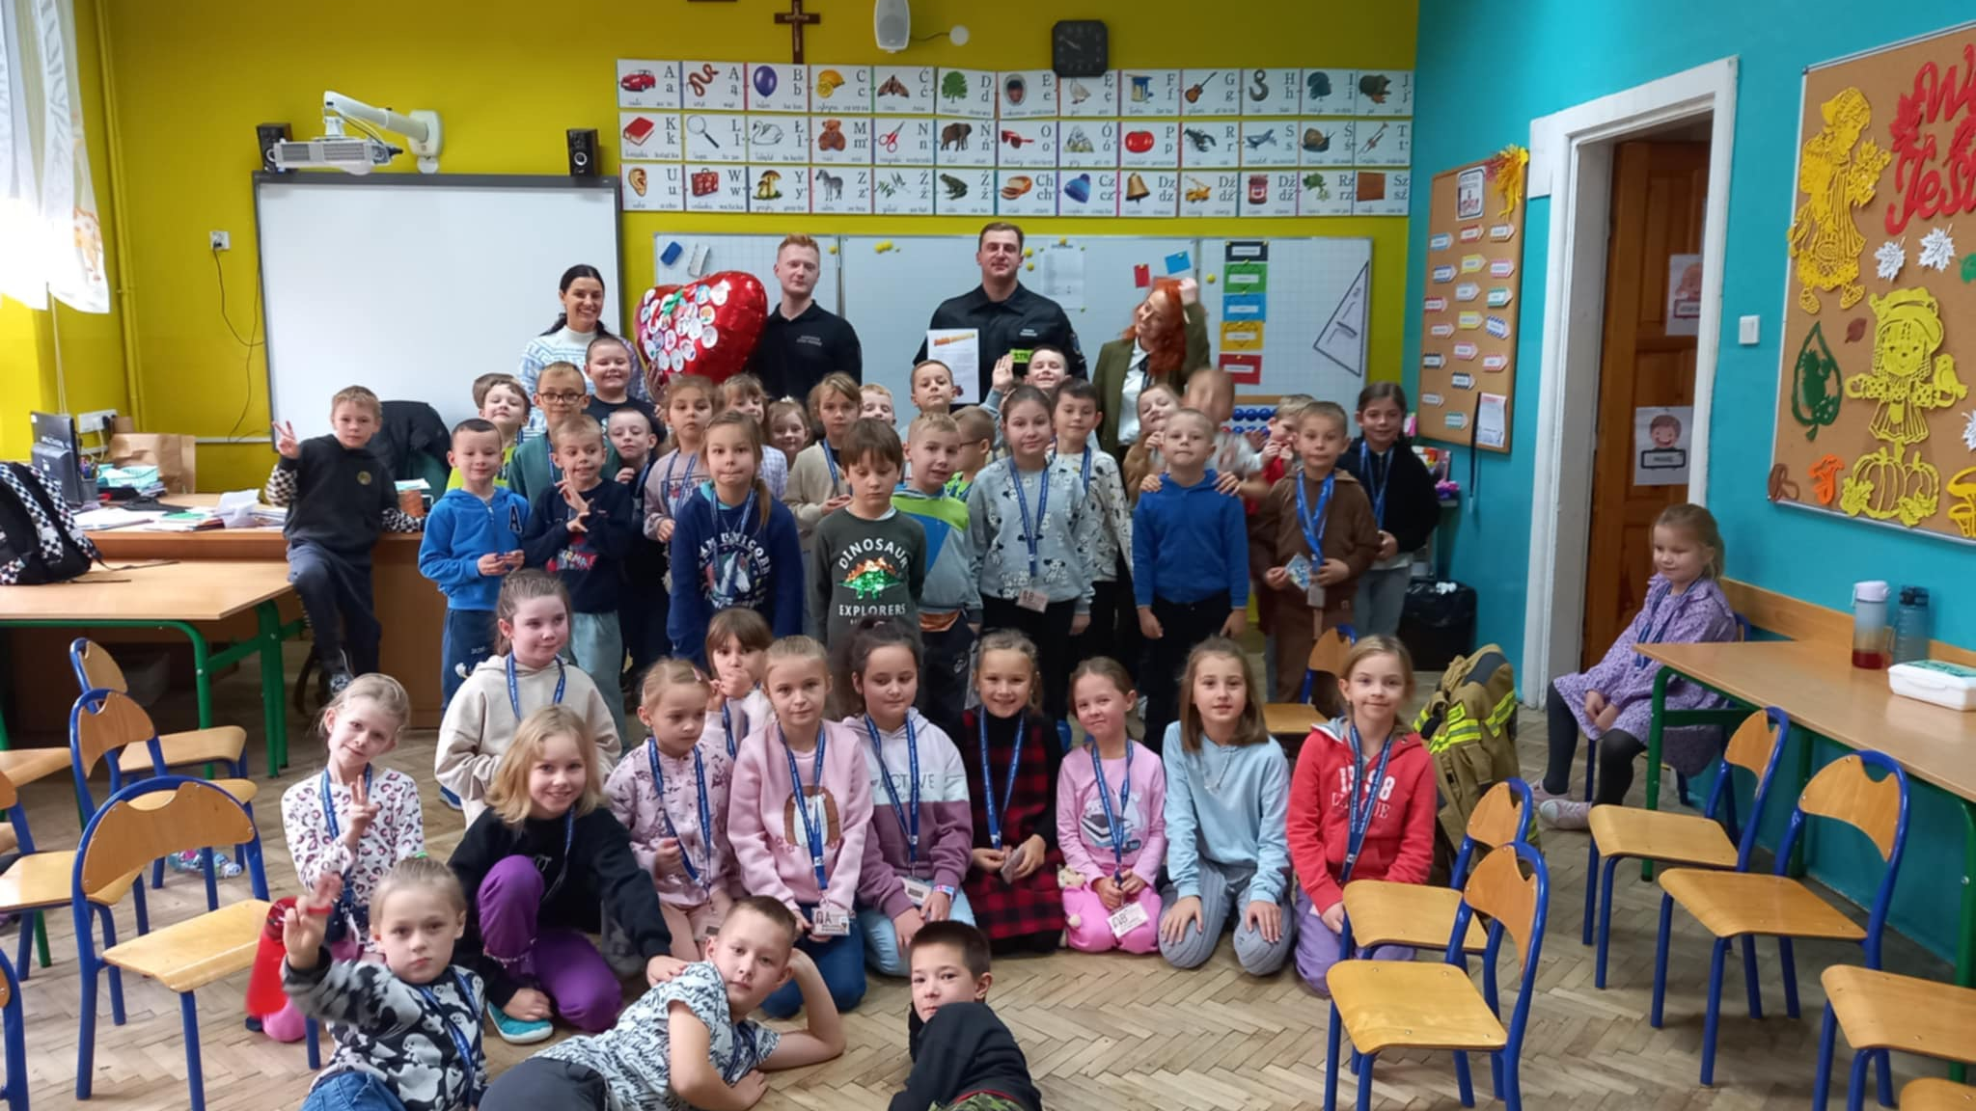

Slide 9
Spotkanie z wolontariuszami ze schroniska w Starym Sączu
Wśród wielu pożytecznych ról, jakie ludzie odgrywają w społeczeństwie, jedną z najbardziej podniosłych jest bycie wolontariuszem. Bezinteresowne pomaganie innym to chyba najpiękniejszy przejaw człowieczeństwa. Gdyby tak do dzieci lub młodzieży, którą uczymy, zaprosić wolontariusza ze schroniska dla zwierząt?
Oczywiście! Nasze kochane pierwszaki były zachwycone!
Pani … nie omieszkała przypomnieć nam jak ważne jest bezpieczeństwo podczas spacerów z naszymi pupilami!

Slide 10
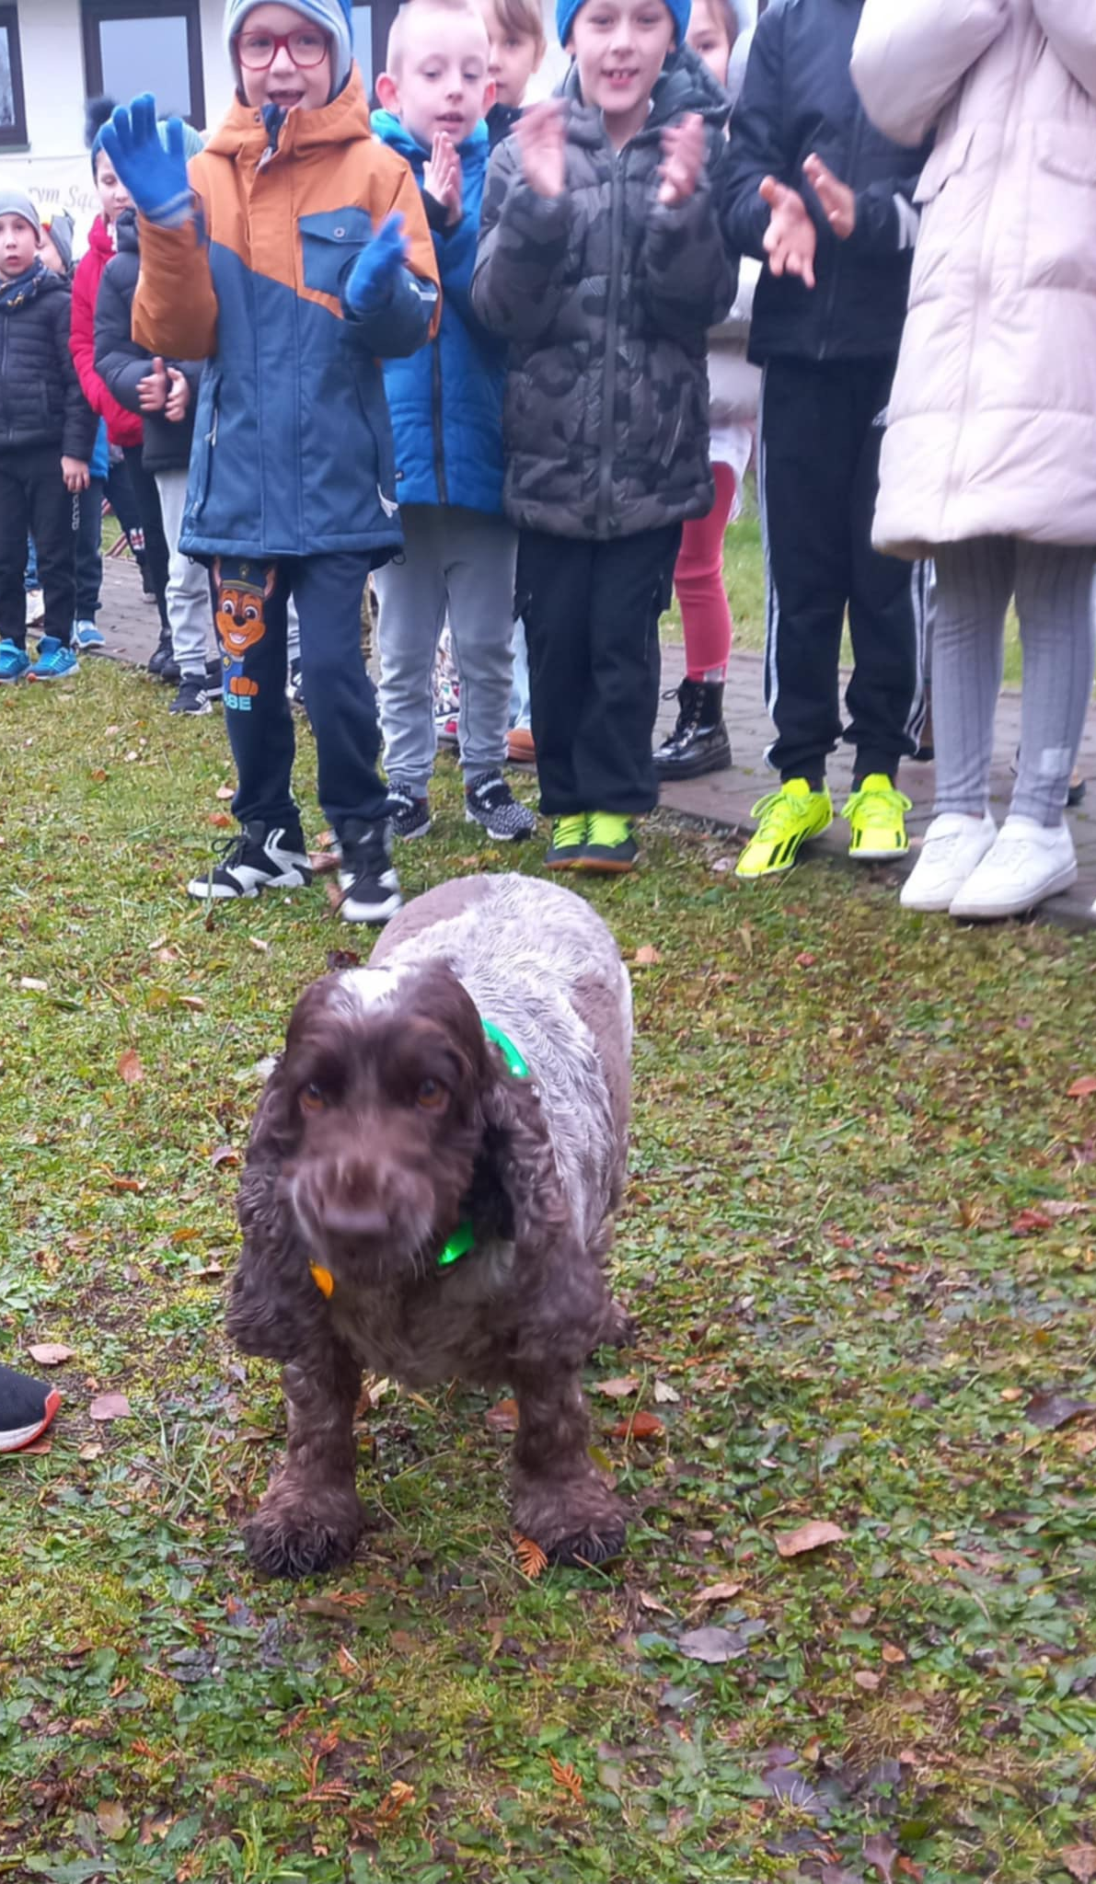
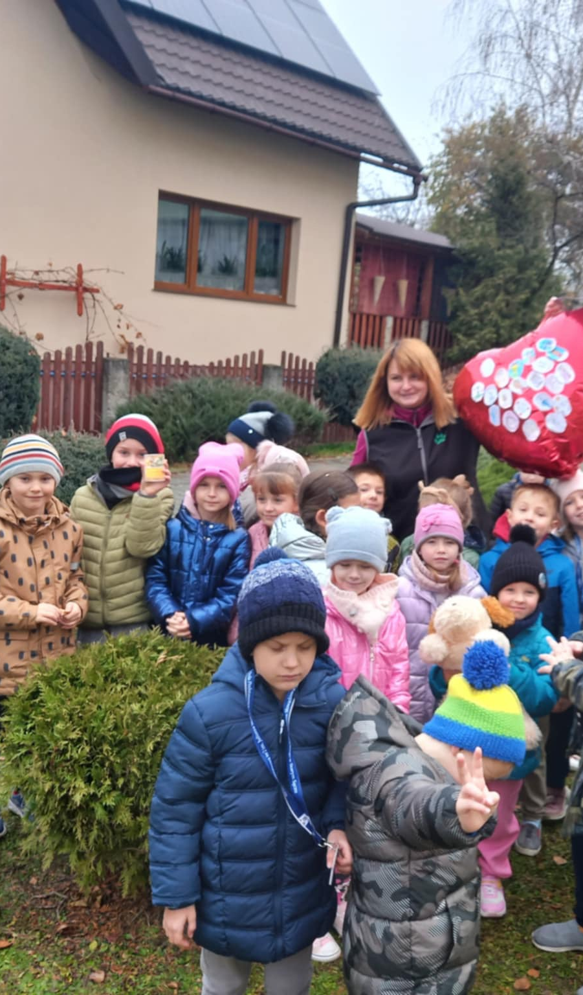
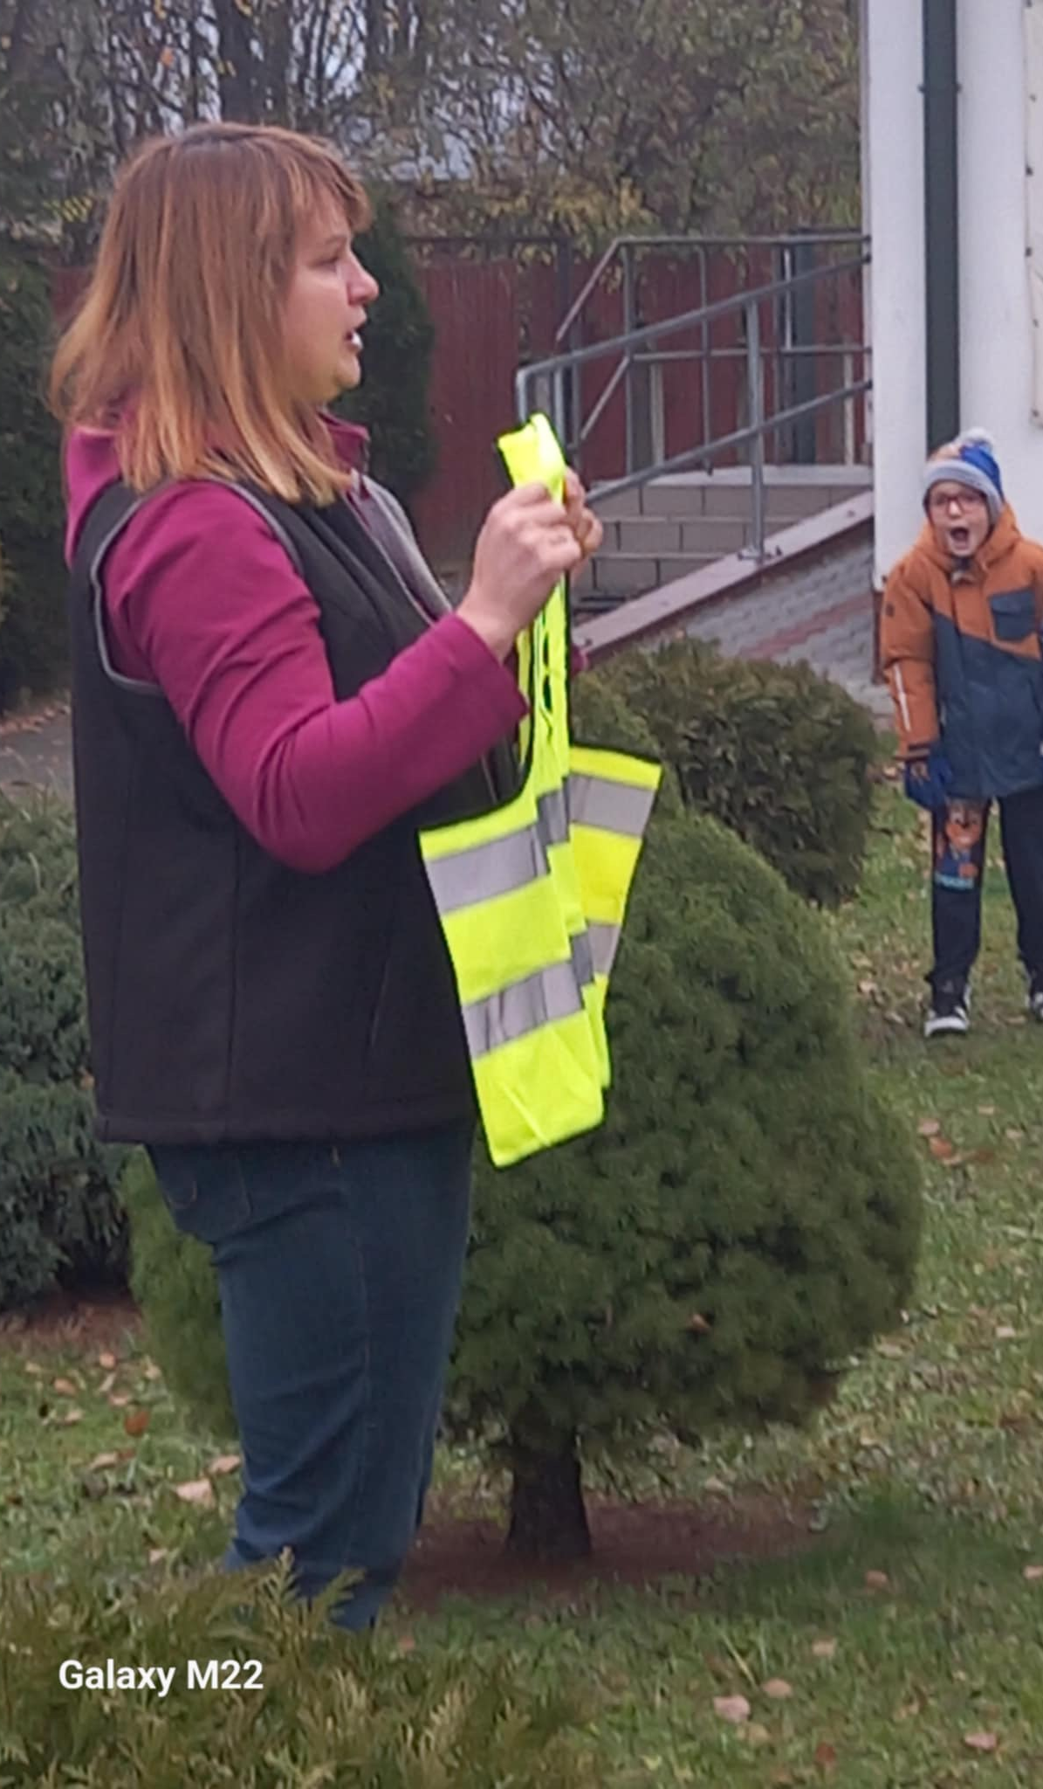

Slide 11
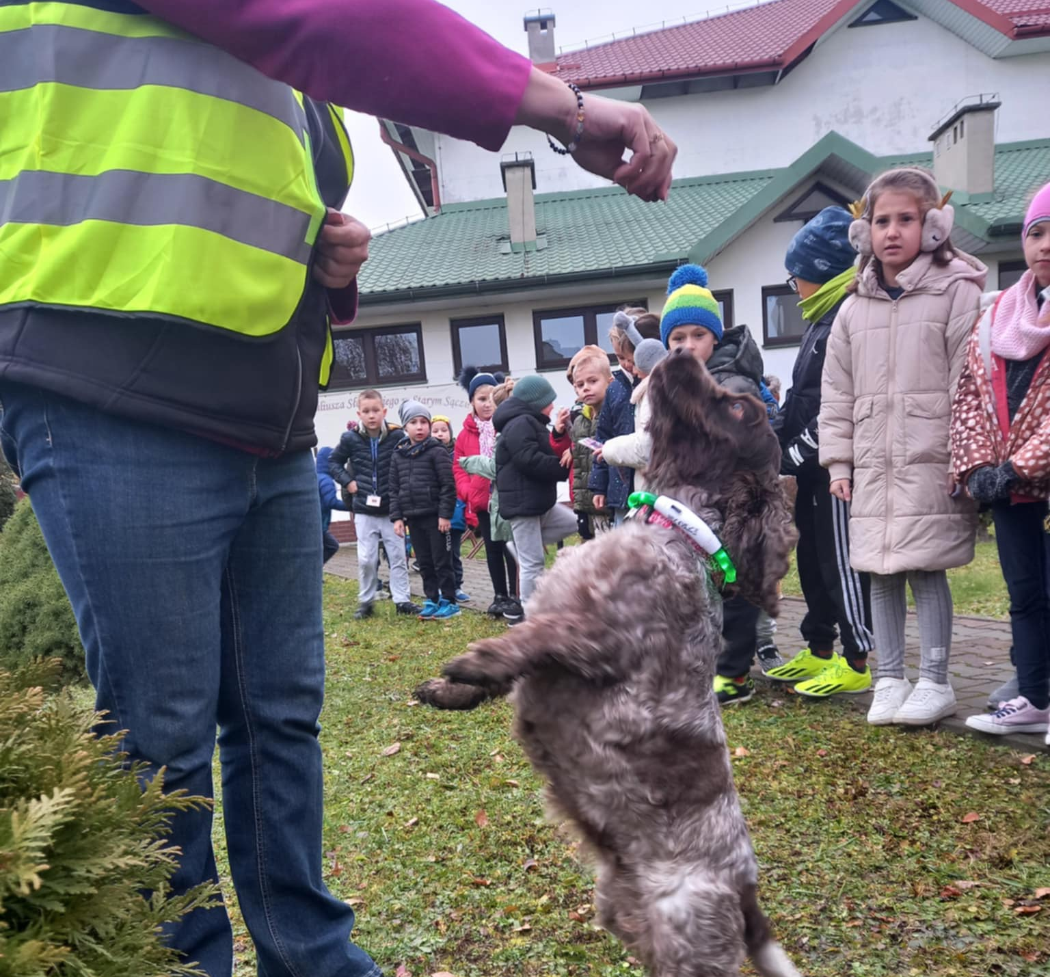
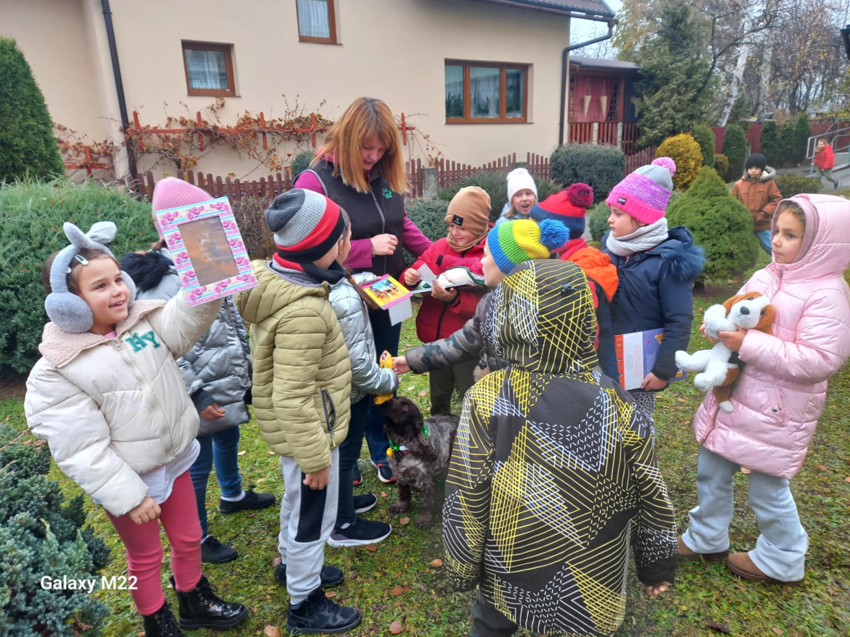
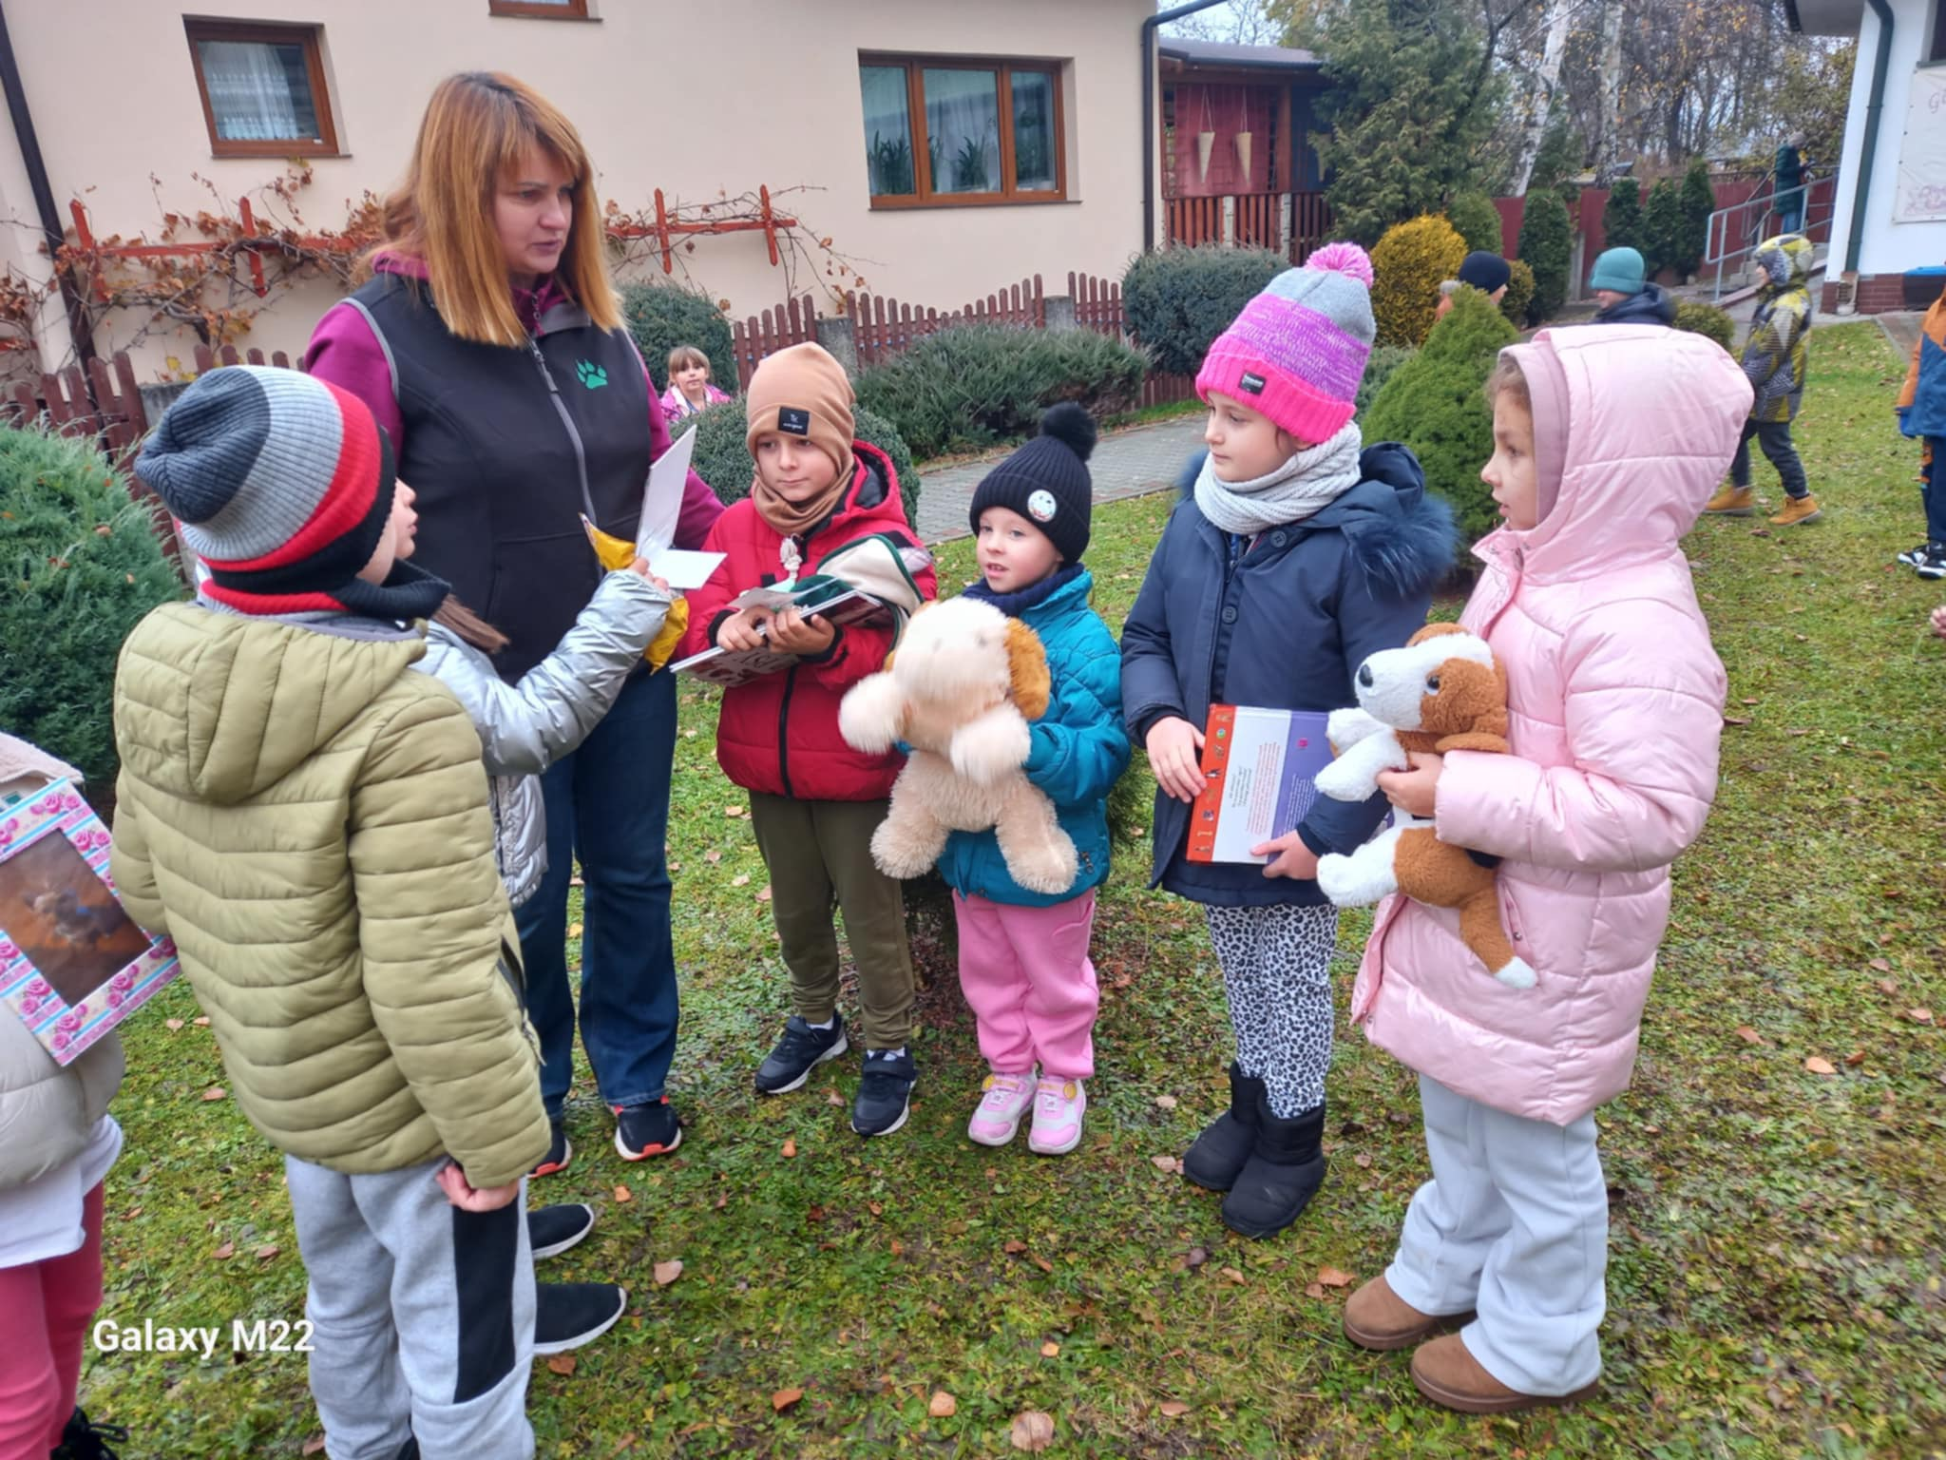

Slide 12
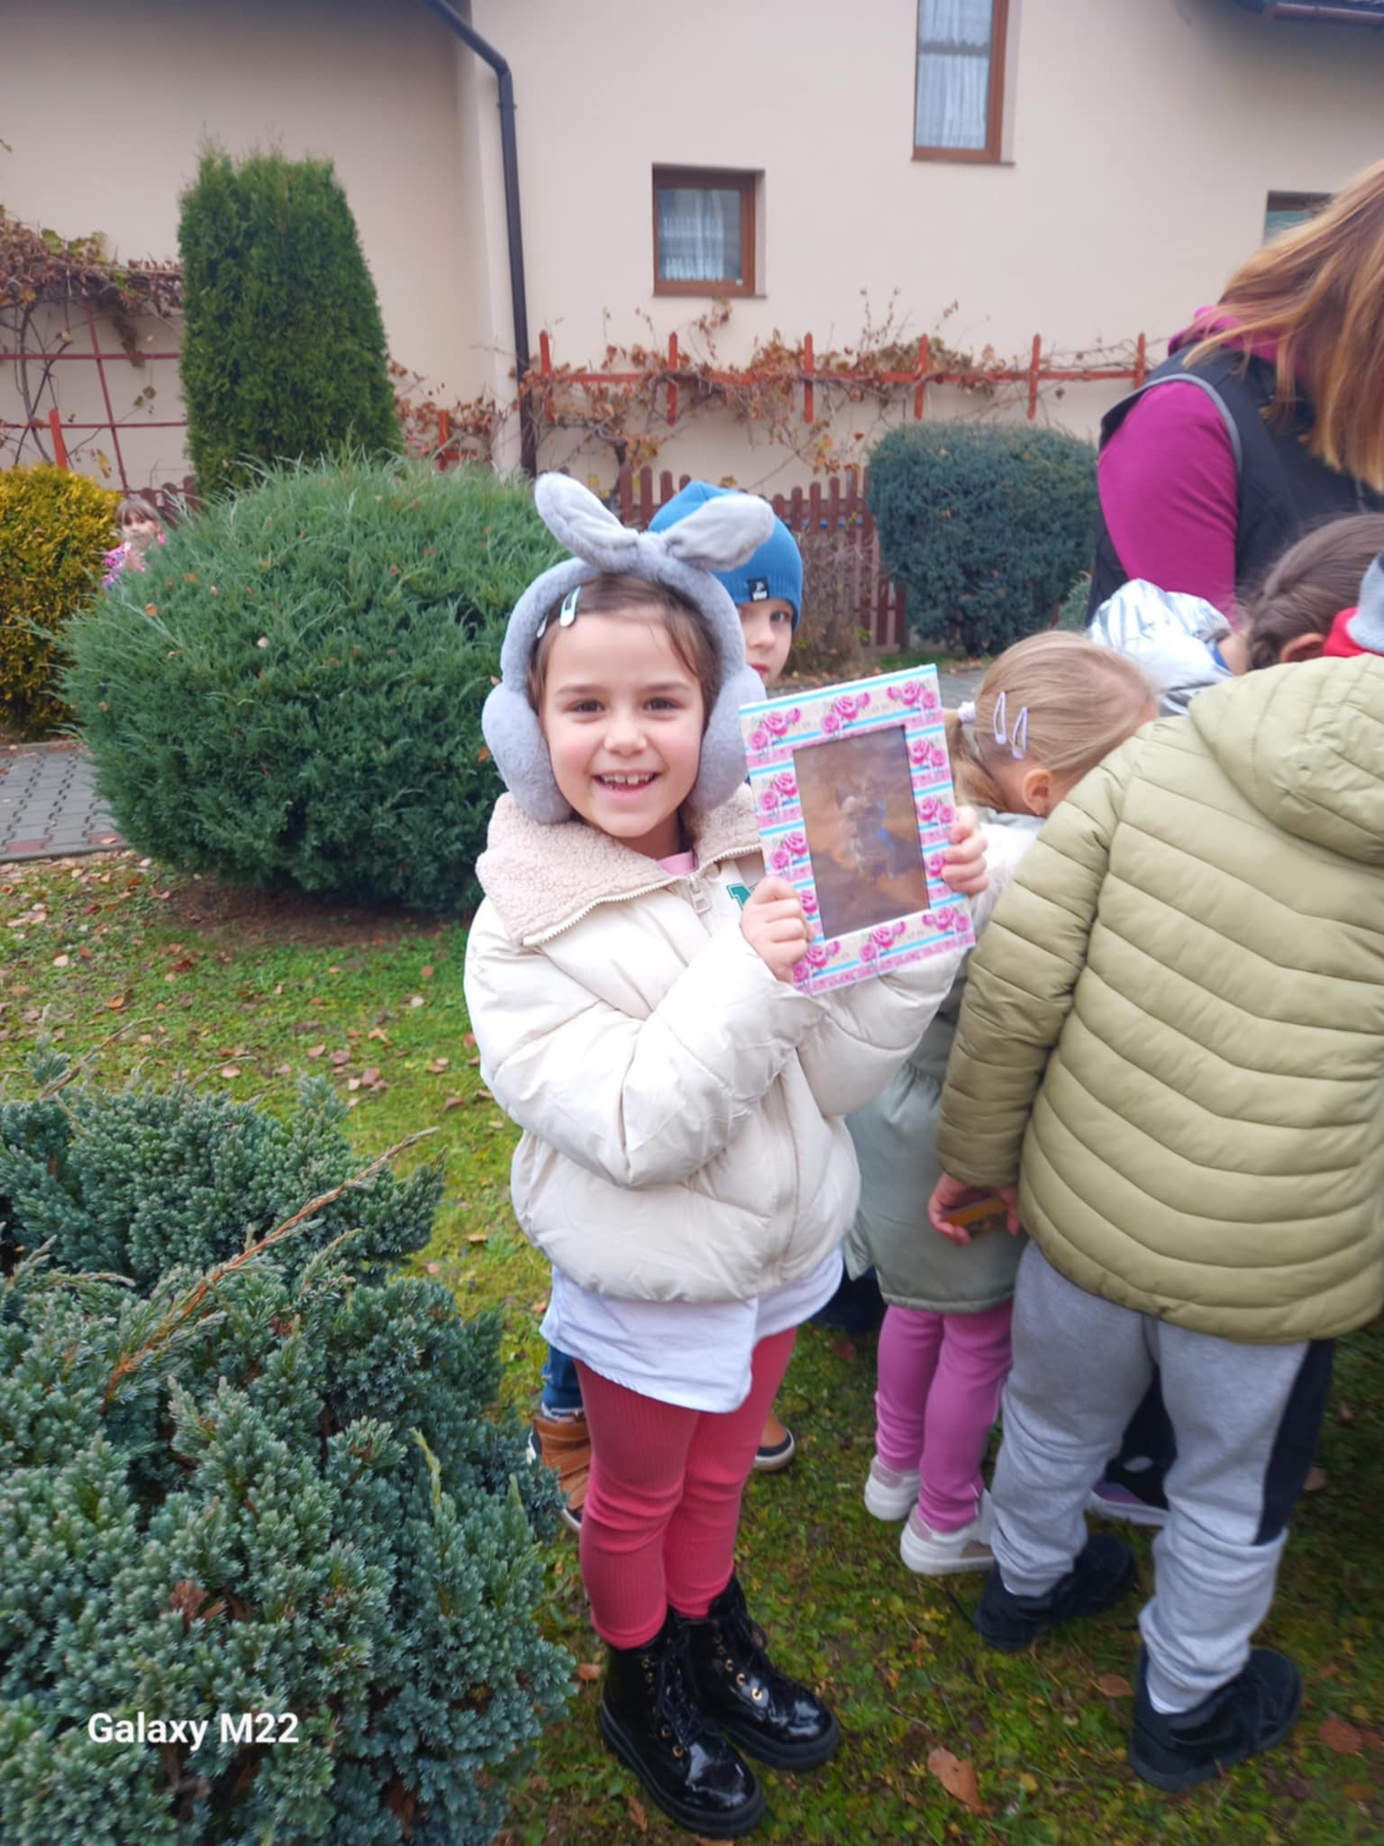
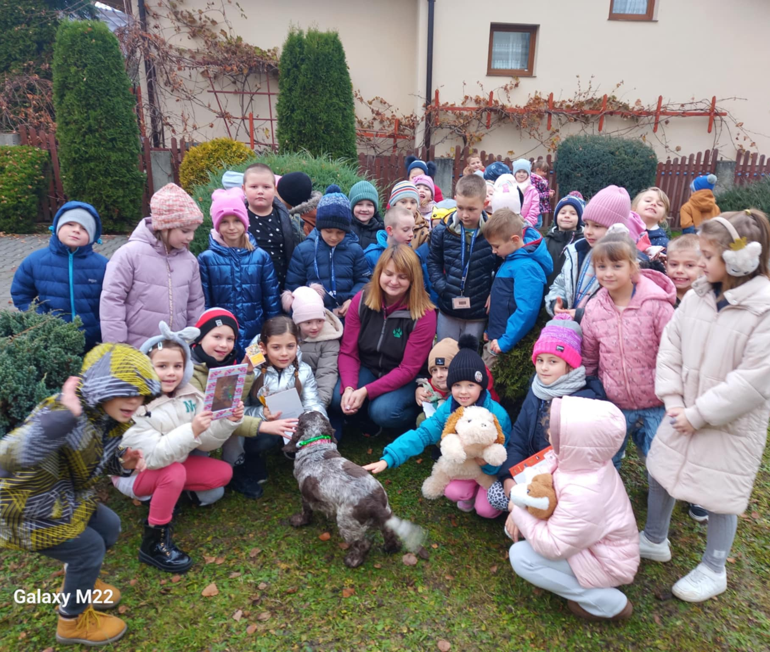

Slide 13
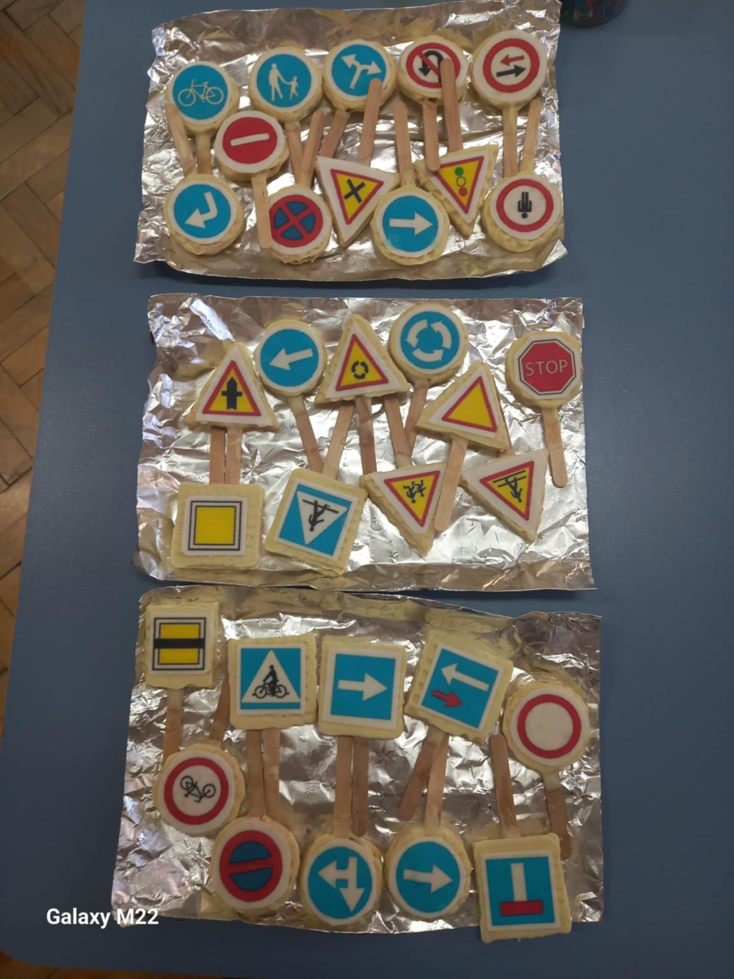
Znaki drogowe i bezpieczeństwo na drodze
Uczniowie klas pierwszych poznawali znaki drogowe oraz nabywali wiedzę odnośnie prawidłowego zachowania na drodze, na różne sposoby!

Slide 14
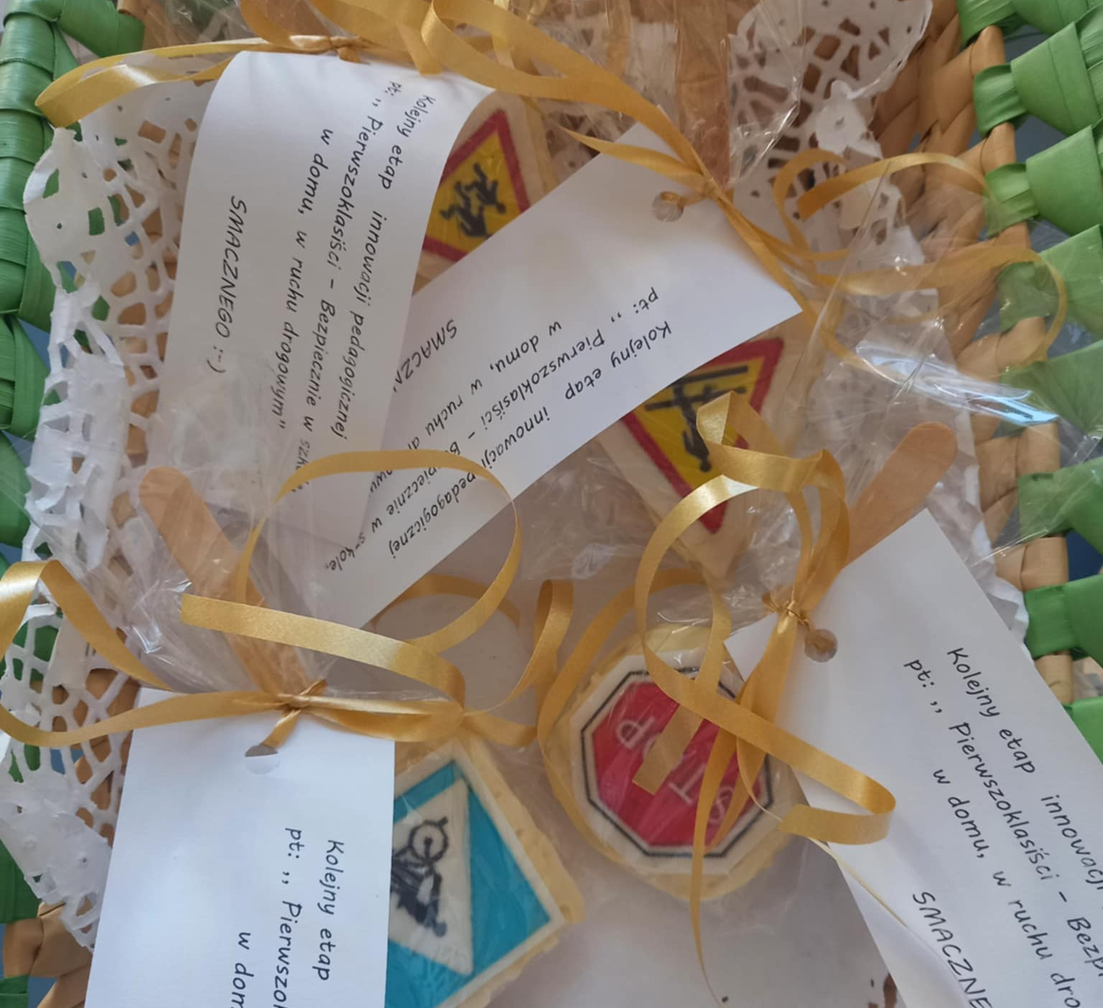
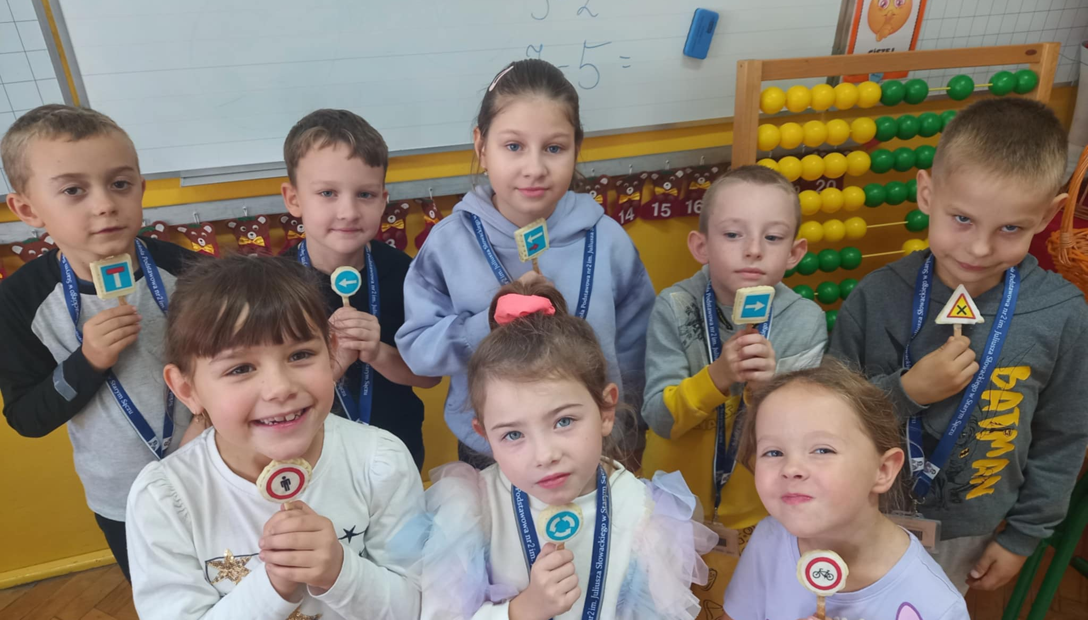
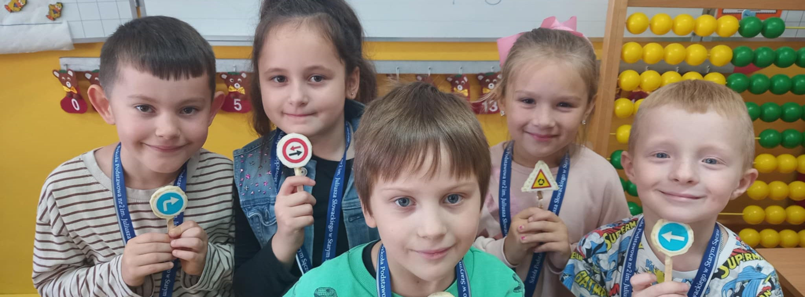

Slide 15
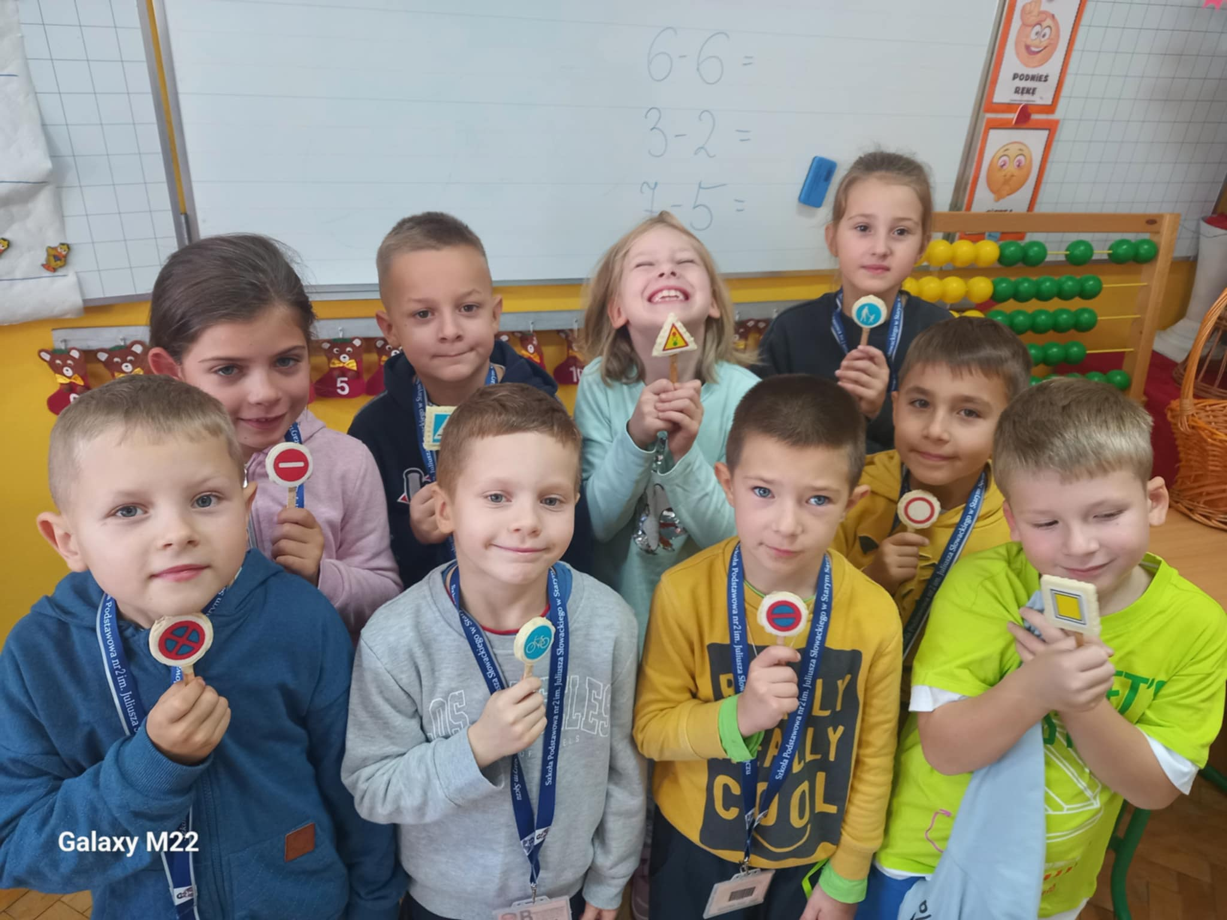

Slide 16
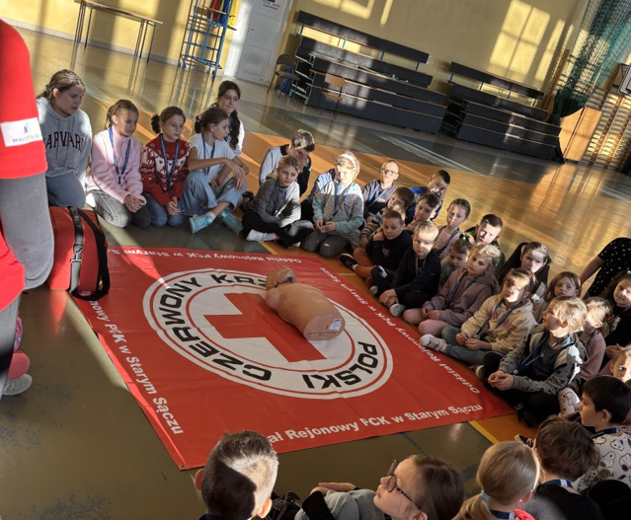
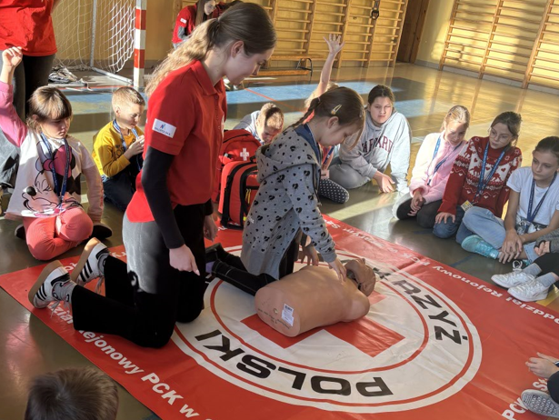
Nieustannie staramy się nabywać wiedzę odnośnie udzielania pierwszej pomocy, tutaj klasy pierwsze na szkoleniu PCK.

Slide 17
Nasza klasa
Również nasze klasy zostały pięknie przyozdobione przez uczniów klas pierwszych. Dzieci wykonały swoje podobizny ubrane w odblaski i wspólnie z wychowawczyniami stworzyły piękne gazetki.

Slide 18
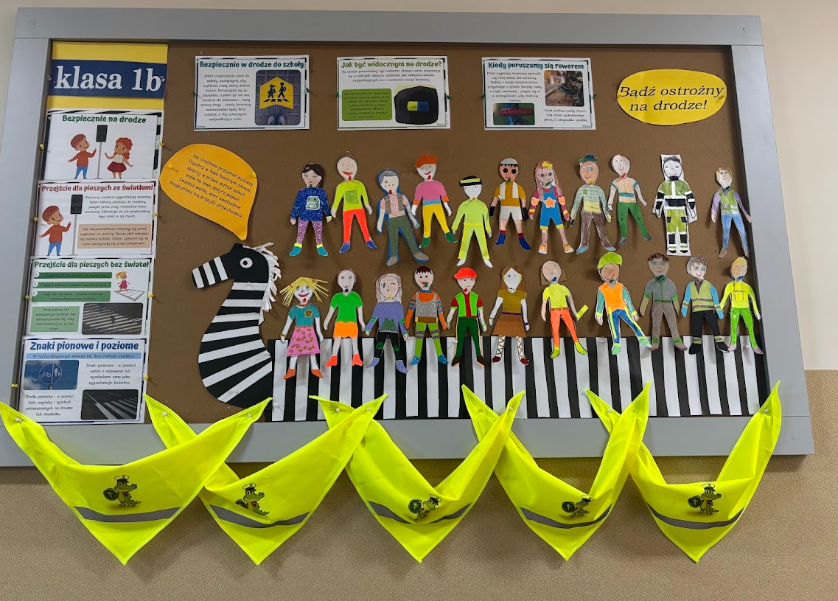
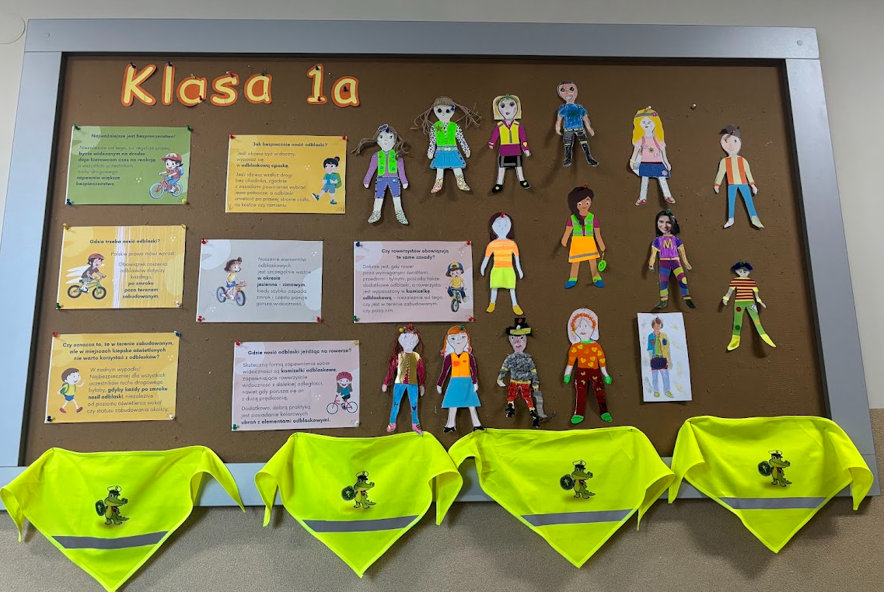

Slide 19
Spotkanie z PANEM POLICJANTEM
Pan policjant przypomniał zasady bezpiecznego poruszania się po drodze w przypadku, kiedy nie ma chodnika lub pobocza, prawidłowego przekraczania jezdni, zachowania w miejscach oczekiwania na przyjazd autobusów. Podkreślił także, jak ważne jest noszenie elementów odblaskowych na odzieży czy plecakach, zwłaszcza po zmroku. Przestrzegał najmłodszych przed zabawami w pobliżu jezdni. Uczniowie aktywnie uczestniczyli w spotkaniu, zadawali pytania dotyczące bezpieczeństwa. Wykazywali się również dobra znajomością zasad przechodzenia przez jezdnię, jak również znaków drogowych.
Dzieci również, wysłuchały przypomnienia jak zachować się w sytuacjach niebezpiecznych i pod jakie numery alarmowe dzwonić.

Slide 20
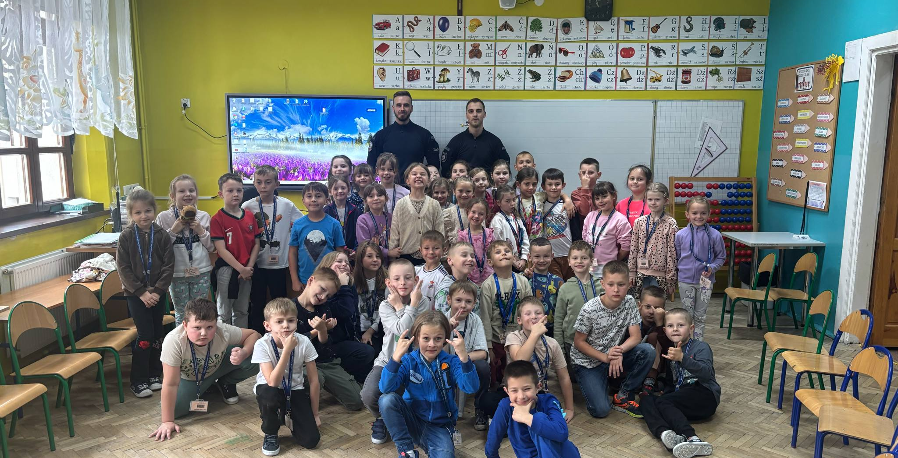

Slide 21
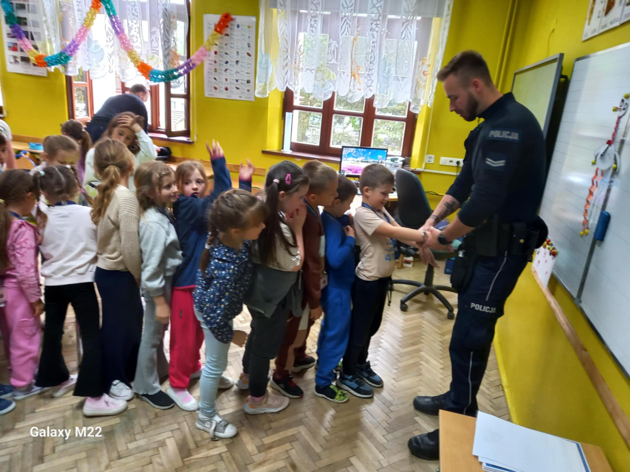
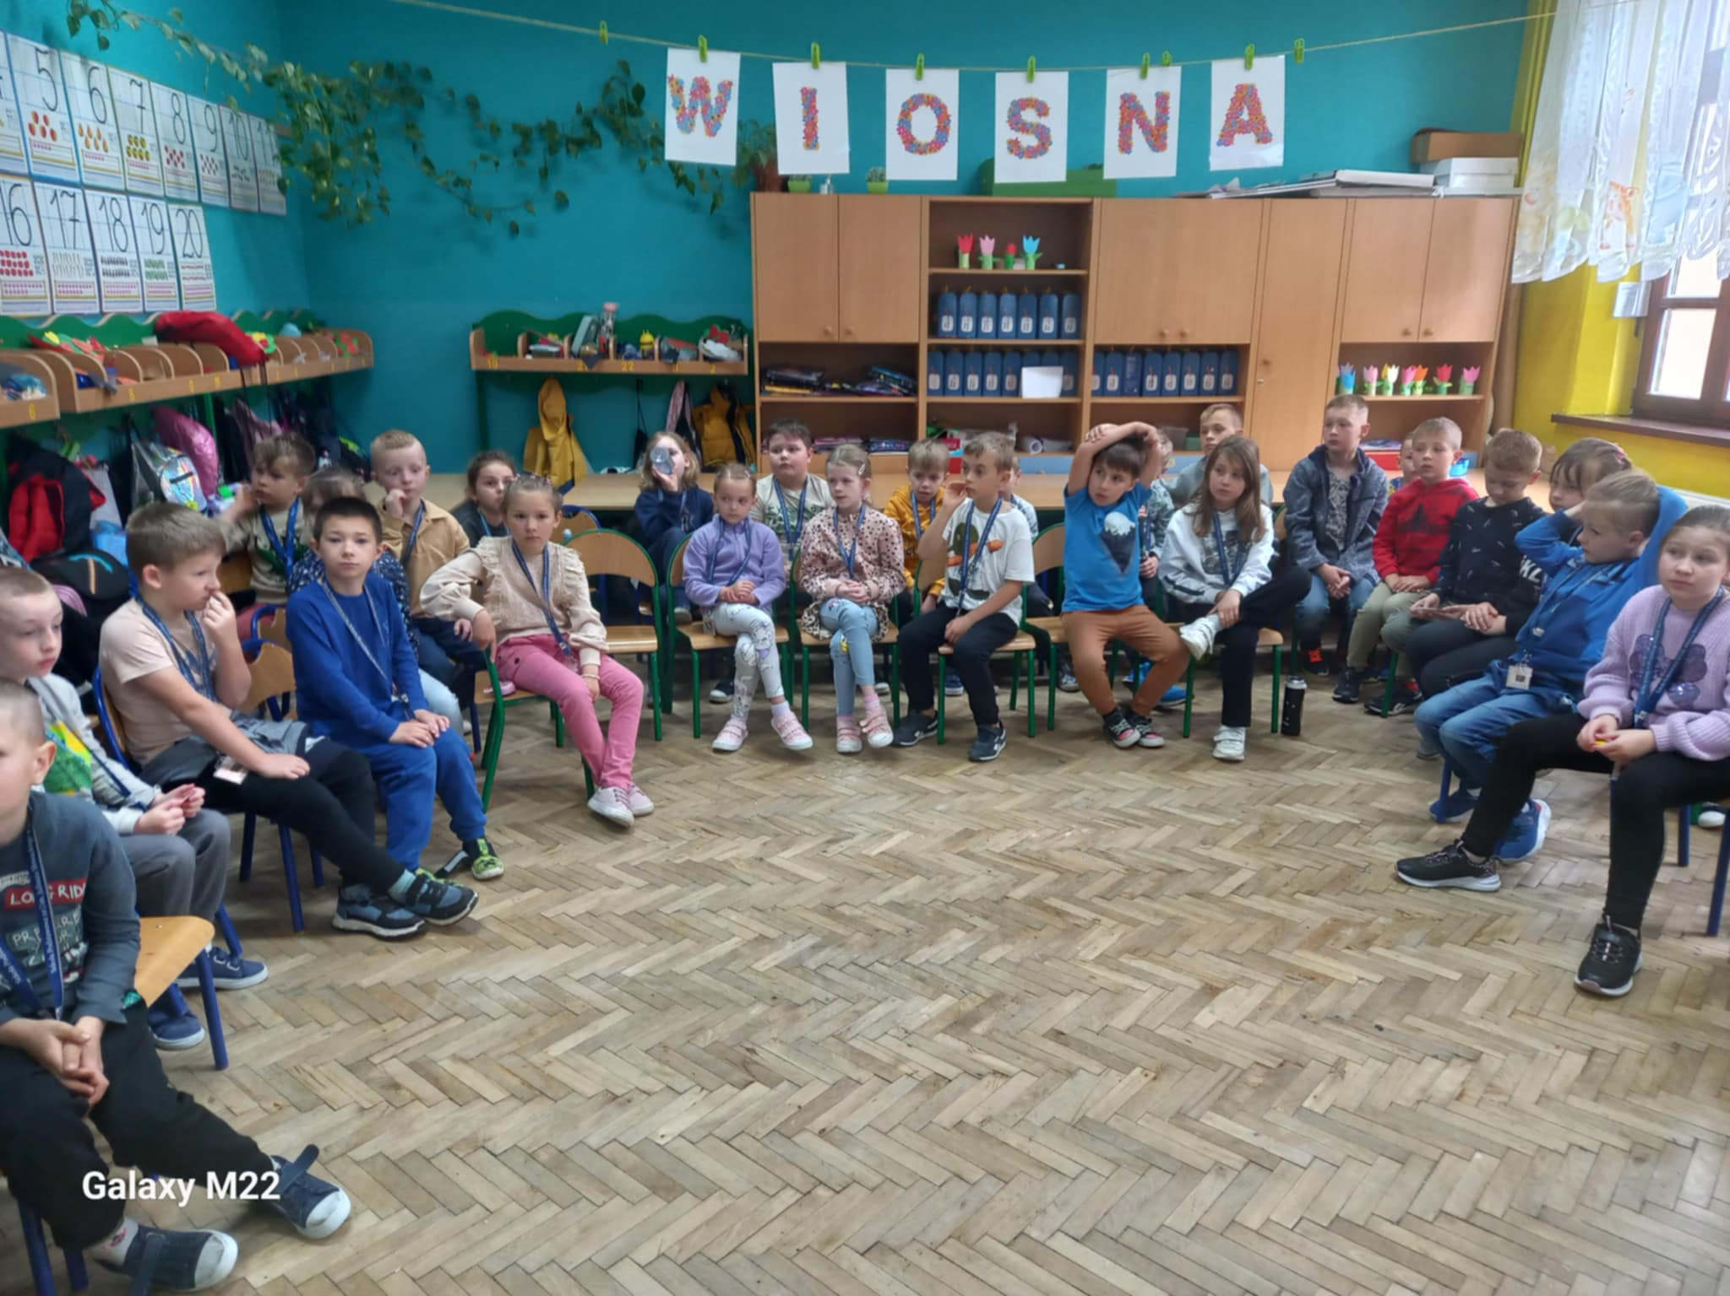

Slide 22
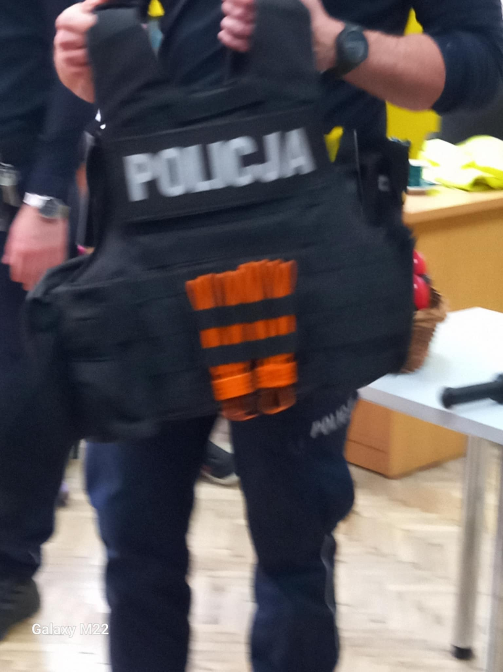
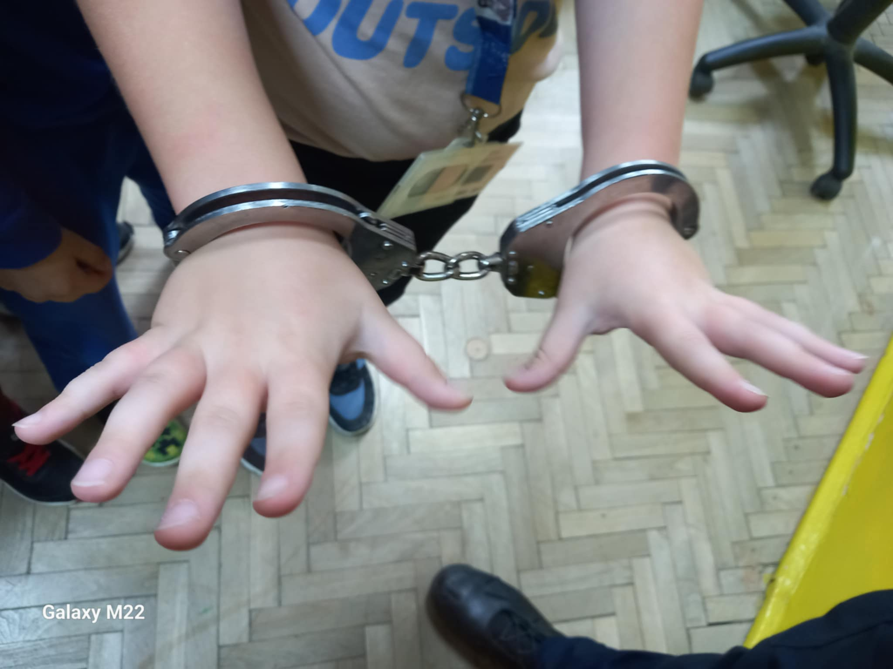

Slide 23
Zakończenie innowacji
Dnia 23 maja odbyło się uroczyste zakończenie naszej innowacji, po spotkaniu z Panem Policjantem zawitał do nas gość honorowy – Pani Dyrektor Wioletta Nowak. Została przedstawiona prezentacja zawierająca wszystkie wydarzenia I zdjęcia z naszej przygody innowacyjnej oraz każdy otrzymał drobny poczęstunek.

Slide 24
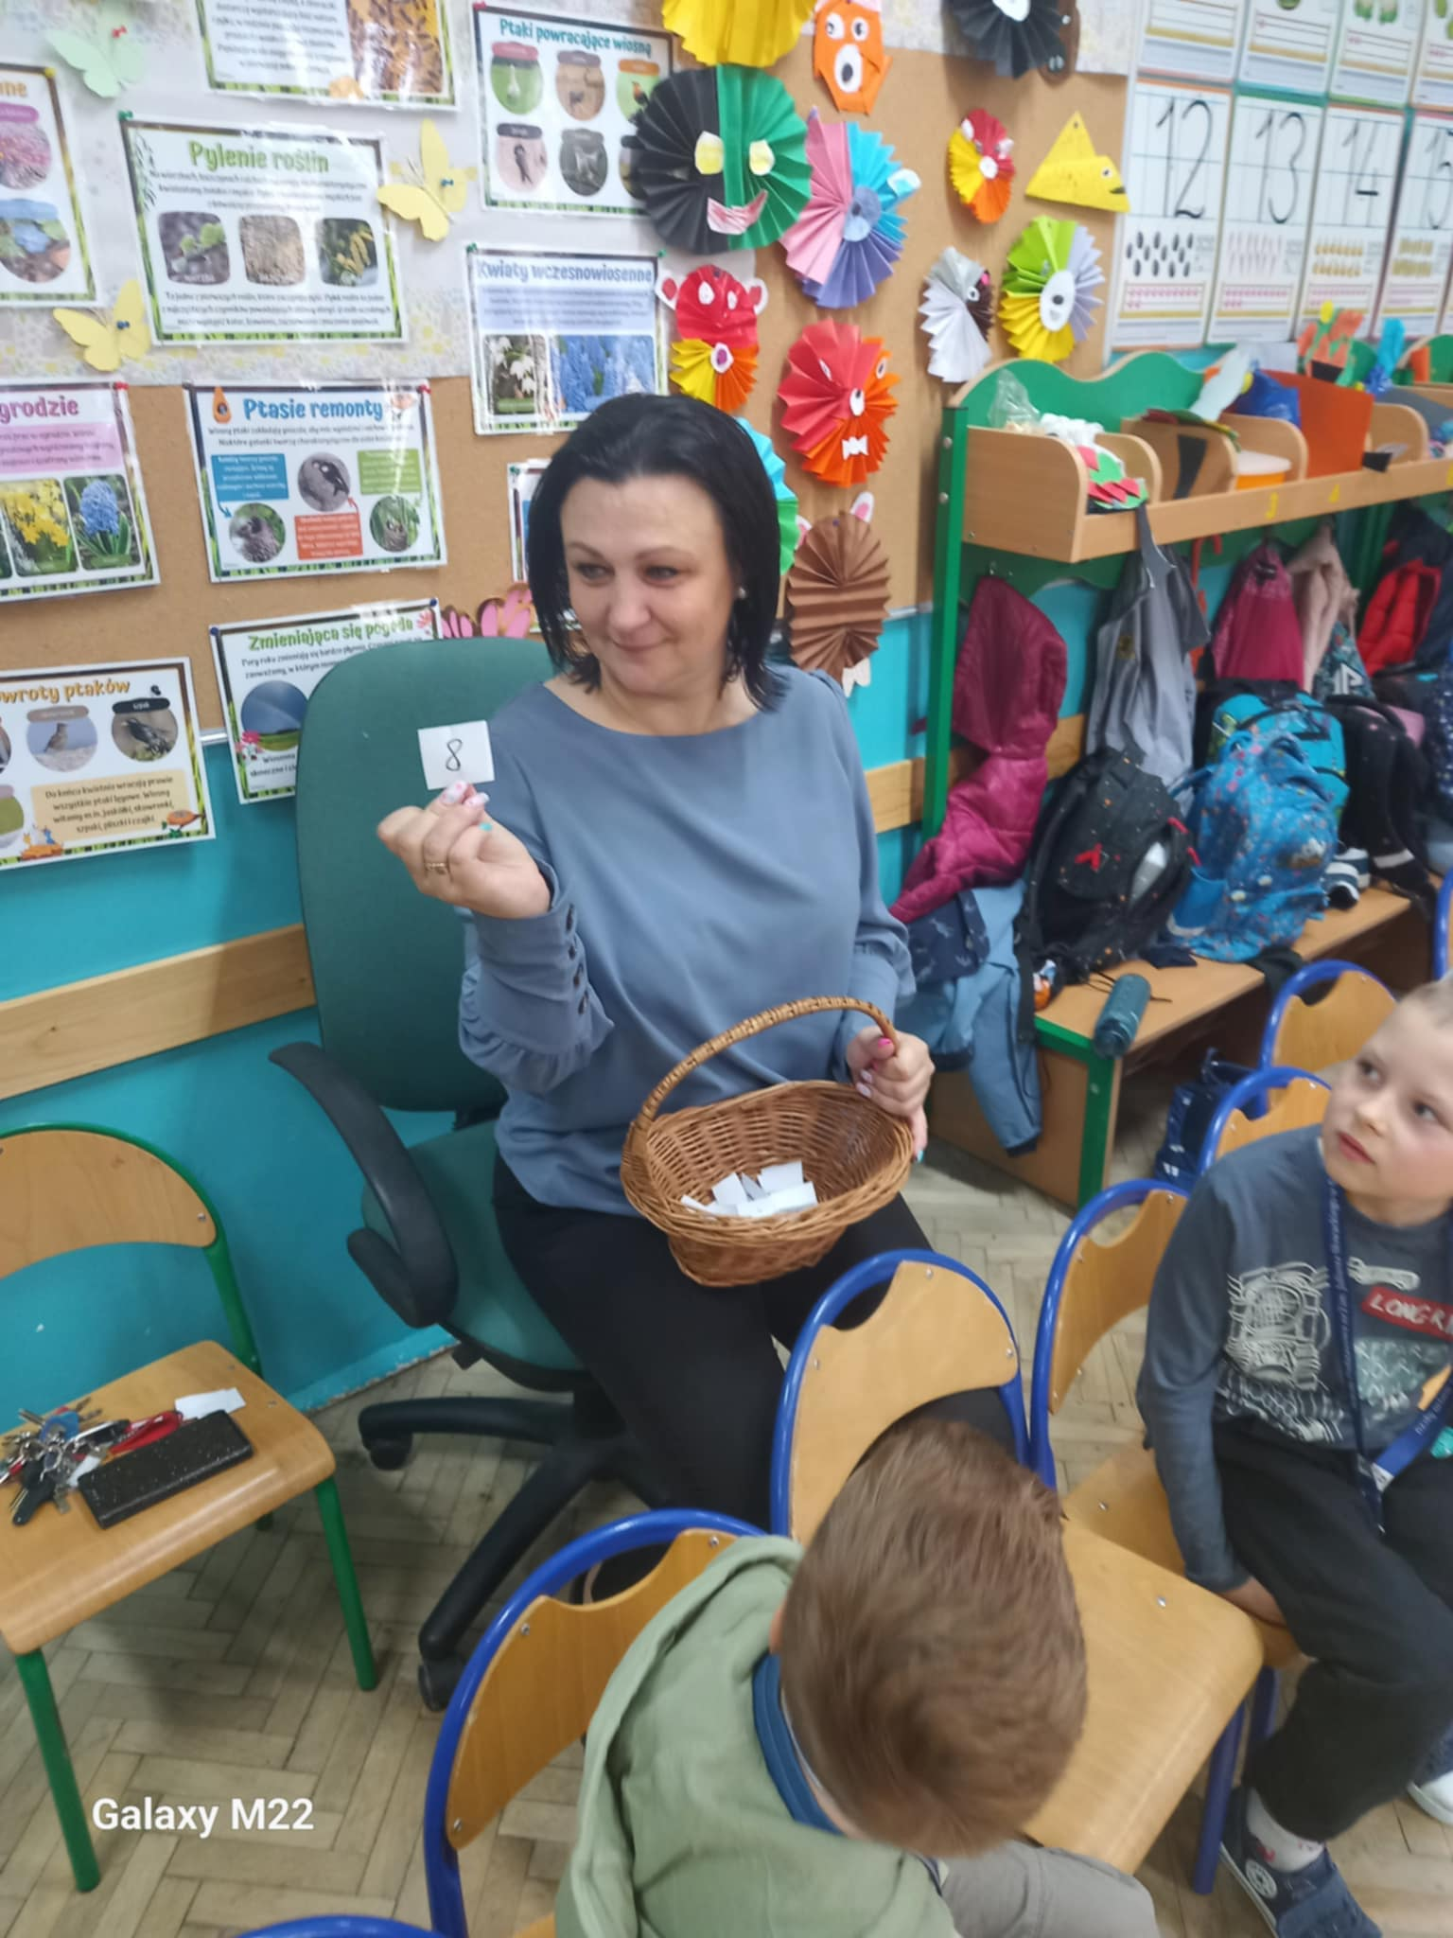
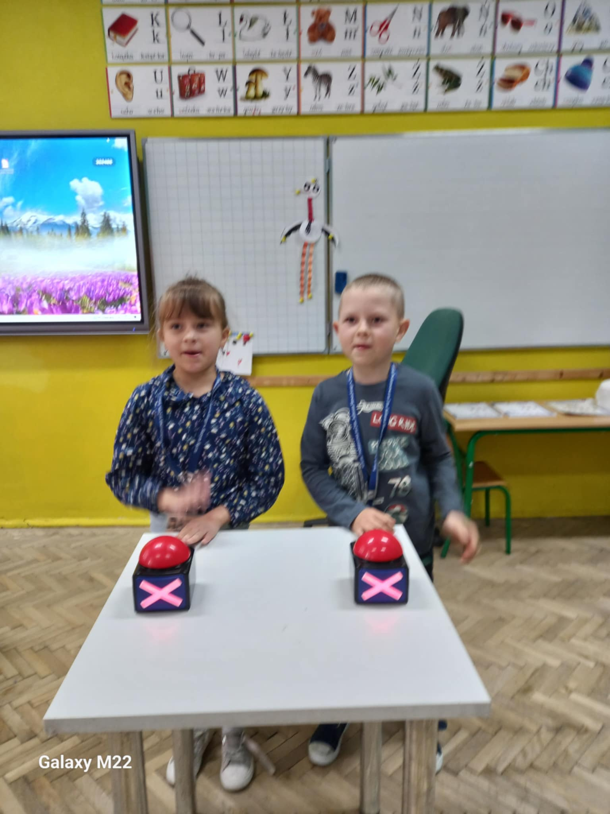
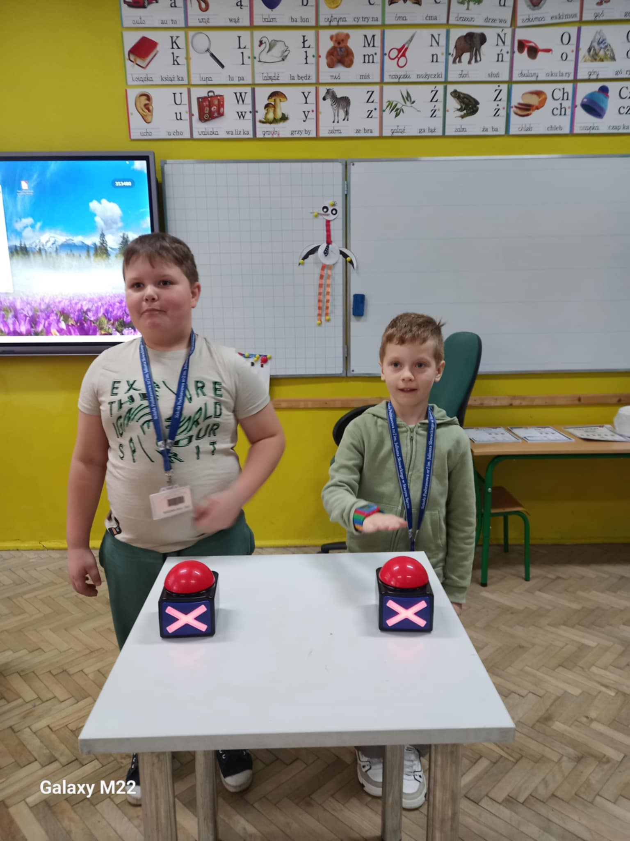

Slide 25
